Slide 1
Hyvinvointitaidot oppimisen tukena
Hyvä alku 2021/NMI
Sari Granroth-Nalkki ja Tiina Heikkinen, ohjaavat opettajat

Slide 2
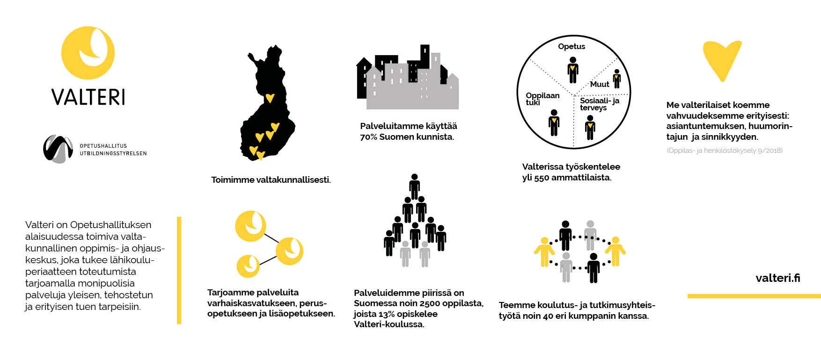
Notes:
70 % kunnista tehdään yhteistyö konsutultaatiot, tukijaksot, ohjauskäynnit ym. VIP-verkostot
Strategia ykköstavoite on tukea kuntia lähikouluperiaatteet toteuttamisessa!
Toimitaan 6 eri paikkakunnalla, joiden yhteydessä toimii myös Valteri- koulu
VALTERI täydentää kunnallisia ja alueellisia oppimisen ja koulunkäynnin tuen palveluja.
VALTERI tukee lähikouluperiaatteen toteutumista tarjoamalla monipuolisia palveluja yleiseen, tehostettuun ja erityiseen tukeen.
VALTERIn tarjoamat palvelut voivat kohdistua yksittäisten lasten ja nuorten tai koko työyhteisön, kunnan tai alueen tarpeisiin.

Slide 3
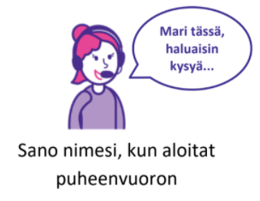
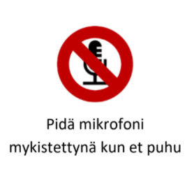
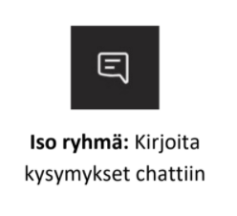

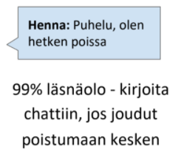
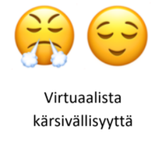
Työskentelytavat
Kuvat GrapePeople

Slide 4
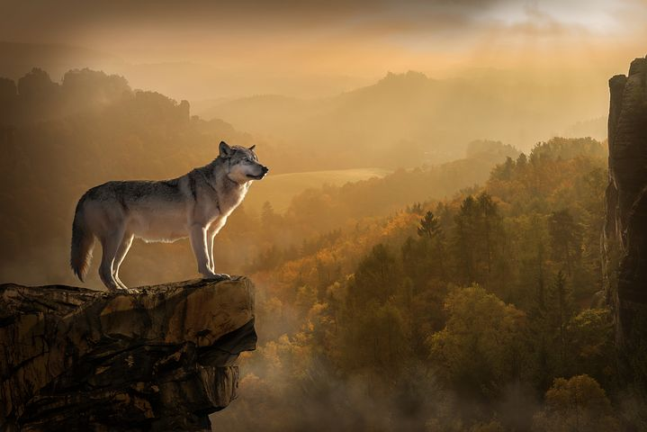
”Eräänä iltana vanha Cherokee-intiaanipäällikkö kertoi pojanpojalleen nuotion ääressä tarinaa ikiaikaisesta taistelusta, joka tapahtuu ihmisen sisällä.
Hän sanoi – Poikani, jokaisen meidän sisällä taistelee kaksi sutta.
Toinen on paha. Se on vihainen, kateellinen, katkera, ahne, ylimielinen, itseään säälivä, valehteleva, ylpeä ja itsekeskeinen.
Toinen on hyvä. Se on iloinen, rauhallinen, rakastava, toiveikas, tyyni, nöyrä, ystävällinen, hyväntahtoinen, empaattinen, antelias, hyväsydäminen,
totuudellinen, myötätuntoinen ja luotettava.
Pojanpoika mietti tarinaa hetken ja kysyi sitten – kumpi susista voittaa taistelun?
Vanha viisas Cherokee oli hetken hiljaa ja vastasi sitten
– Poikani, se susi voittaa, kumpaa sinä ruokit.”

Slide 5
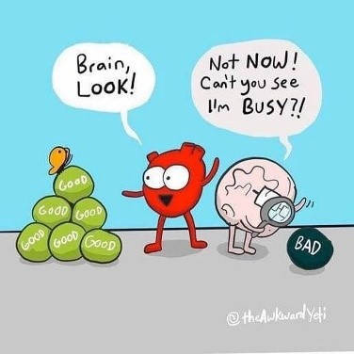
Hyvinvoivassa kasvatusyhteisössä…
https://www.menti.com/vve6nexfhm

Slide 6
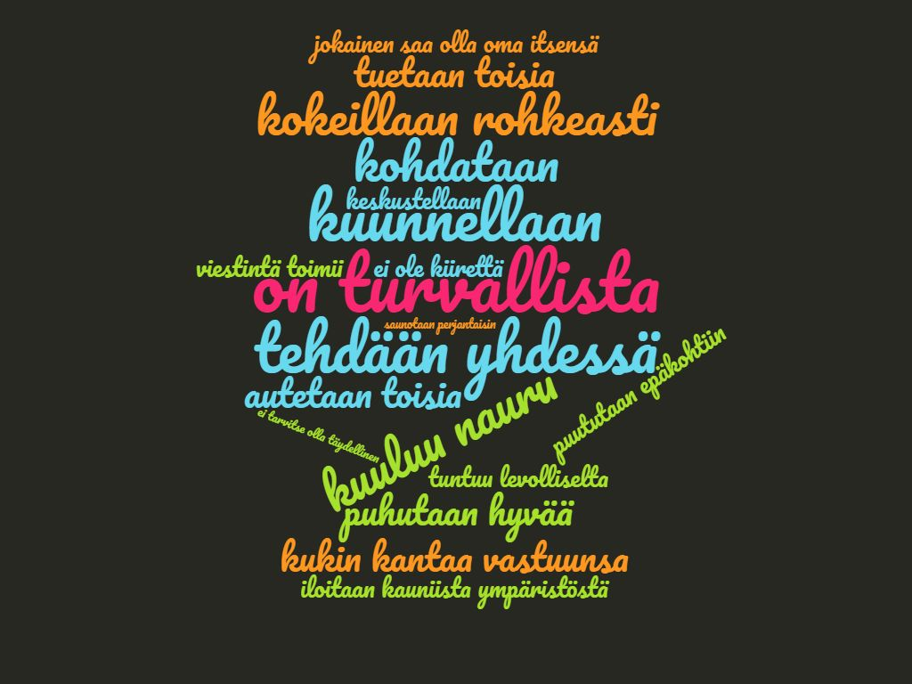
Hyvinvoivassa kasvatusyhteisössä…

Slide 7
Hyvinvoiva kasvatusyhteisö
Yhteisö
Osallisuus
Hyvinvointi
Yhdessä tekeminen
Yhteisen tarinan kirjoittaminen
Yksilö
Kannustus
Kasvun tuki
Kuuntelemien
Arvostus
Kohtaaminen
Oppimisen henkilökohtaistami-nen
Varhaiskasvatus yksikkö
päiväkoti
TOIMINTAKULTTUURI
perhepäivähoito
koulu
Sari Granroth-Nalkki ja Tiina Heikkinen

Slide 8
Kahdeksan toimintakulttuurista voimaa
(Ritchhard, R. 2015. Creating cultures of thinking)
Mah-dol-lisuu-det
odotukset
ympä-ristö
mallin-nus
rutiinit
aika
vuorovaiku-tus
kieli
Onko oppilaalla mahdollisuus tehdä parhaansa omalla taitotasollaan?
Miten ajattelemme ja puhumme oppilaan mahdollisuuksista oppia ja onnistua?
Miten tavoitteet asetetaan ja kuka asettaa?
Miten hyvinvointi ja positiivinen pedagogiikka näkyy arjessa?
Fyysinen, psyykkinen ja sosiaalinen
Miten oppiminen näkyy ympäristössä?
Millaista mallia aikuiset näyttävät?
Miten rutiinit ilmentävät arvoja ja vahvistavat toimintakulttuuria?
Millaista roolia aika näyttelee arjessa?
Mitä haluamme viestittää?
Mahdollisuudet,
harjoitteleminen
Millaista puhetta vahvistetaan?
Yhteinen kieli ja käsitteet

Slide 9

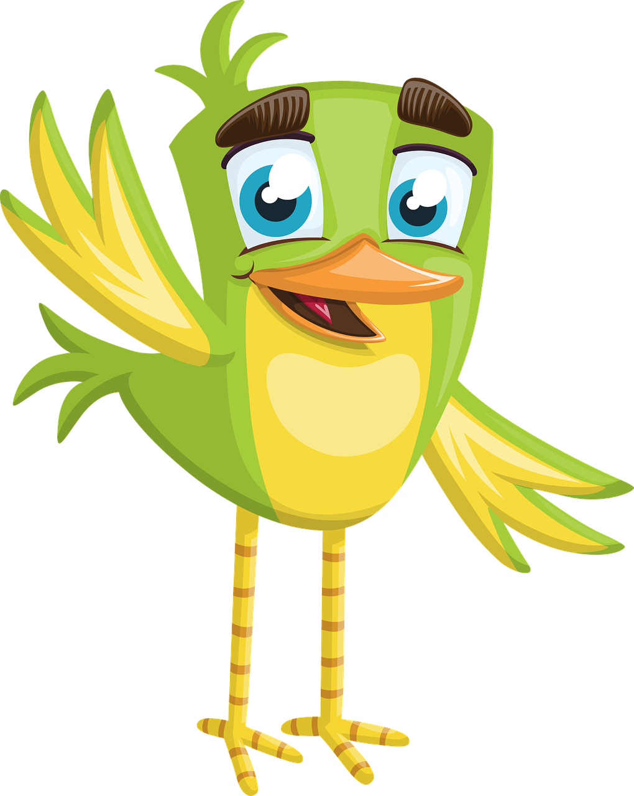

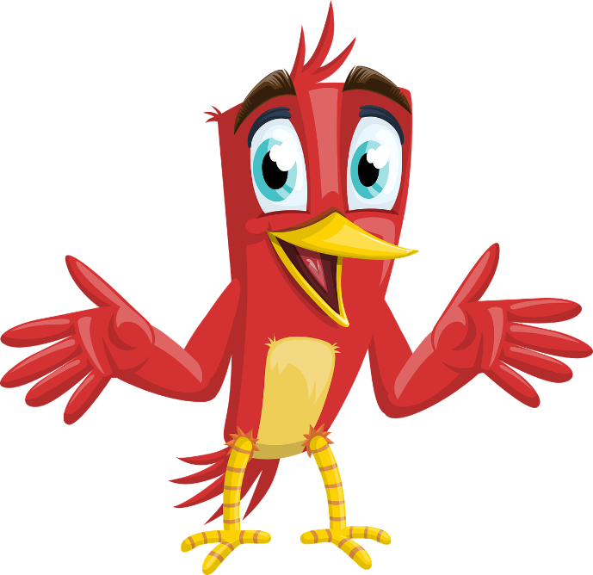

Vinkkejä välittävään toimintakulttuuriin
Autamme jokaista onnistumaan!
Tervehdimme kaikkia lapsia ja aikuisia nimellä!
Peukutamme onnistumisia!
Näytämme esimerkkiä sinnikkäästä työnteosta.
Valitsemme ilon joka päivä!
Mukaeltu Kaisa Vuorinen

Slide 10
Psykologisesti turvallinen yhteisö
Psykologinen turvallisuus on tunne siitä, että voi pelkäämättä tuoda esiin omia ajatuksiaan ja ideoitaan ilman, että luottamusta ja sitoutumista käytetään väärin.
Myönteistä, avointa ja toisia kunnioittavaa vuorovaikutusta
Hyvän näkemistä
Mahdollistaa henkisen hyvinvoinnin
Vaikuttaa luovuuteen, oppimiseen, asioiden ratkaisemiseen ja muutosjoustavuuteen
Jokainen yhteisön jäsen vaikuttaa psykologisen turvallisuuden rakentamiseen
https://www.ttl.fi/oppimateriaalit/opas/pelotta-toissa-psykologinen-turvallisuus-tyoyhteisossa/mita-on-psykologinen-turvallisuus/

Slide 11
THL, Kouluterveyskysely 2019 ja 2021
 | 4.-5. lk | 8.-9.lk
…ovat tyytyväisiä elämäänsä | 89,5% | 75,2%
…pitävät koulunkäynnistä | 77,9% | 60%
…eivät koe olevansa tärkeä osa koulu- ja luokkayhteisöä | 3,6% | 11,7%
…tuntevat itsensä yksinäiseksi | 3,4% | 10,7% - vuonna 2021 15% p 22% t
…ovat olleet huolissaan mielialastaan kuluneen 12 kk:n aikana |  | 30,4% (p 15%, t 44,9%)
…nukkuvat alle 8h/vrk |  | 34,8%
http://urn.fi/URN:NBN:fi-fe2021091446139

Slide 12
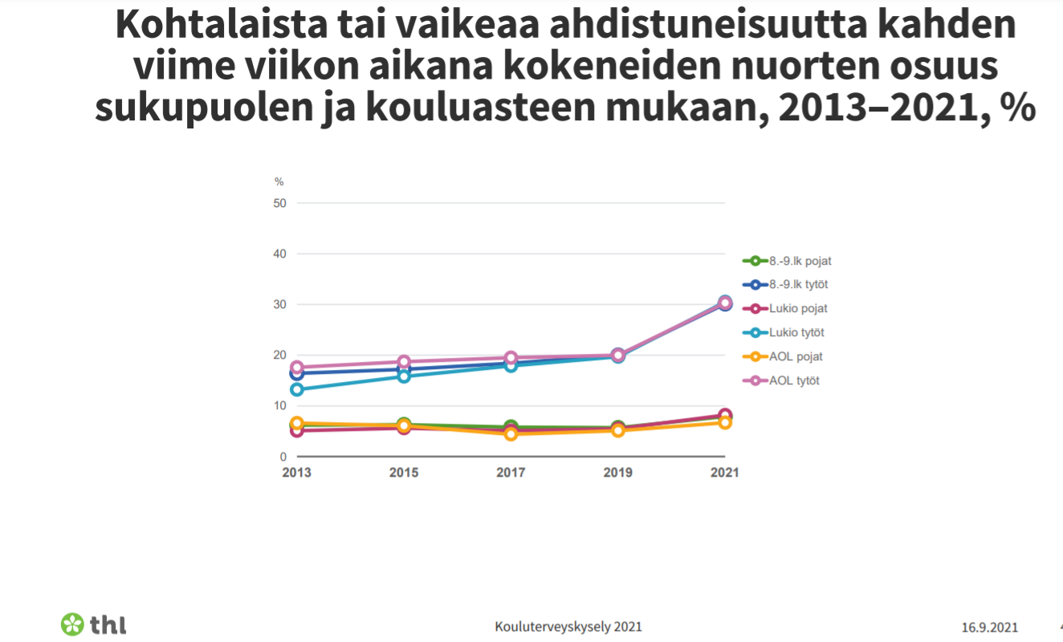
KORONA!

Slide 13
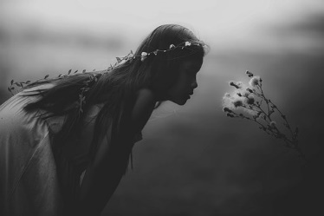
Jokainen oppilas on ainutlaatuinen ja arvokas juuri sellaisena kuin hän on. Jokaisella on oikeus kasvaa täyteen mittaansa ihmisenä ja yhteiskunnan jäsenenä. Tässä oppilas tarvitsee kannustusta ja yksilöllistä tukea sekä kokemusta siitä, että kouluyhteisössä häntä kuunnellaan ja arvostetaan ja että hänen oppimisestaan ja hyvinvoinnistaan välitetään. Yhtä tärkeä on kokemus osallisuudesta ja siitä, että voi yhdessä toisten kanssa rakentaa yhteisönsä toimintaa ja hyvinvointia.
Perusopetuksen opetussuunnitelman perusteet, 2014, luku, 2.2

Slide 14

Kenen vastuulla hyvinvoivan kasvatusyhteisön rakentaminen on?
Minä, Rehtori, Koulupsykologi, Sinä, Yhteisöllinen oppilashuoltoryhmä, Oppilaat, Opettajat, Keittiötyöntekijät, Siivoojat, Terveydenhoitaja, Kuraattori, Kasvatusohjaaja, Huoltajat…
KAIKKIEN VASTUULLA!

Slide 15
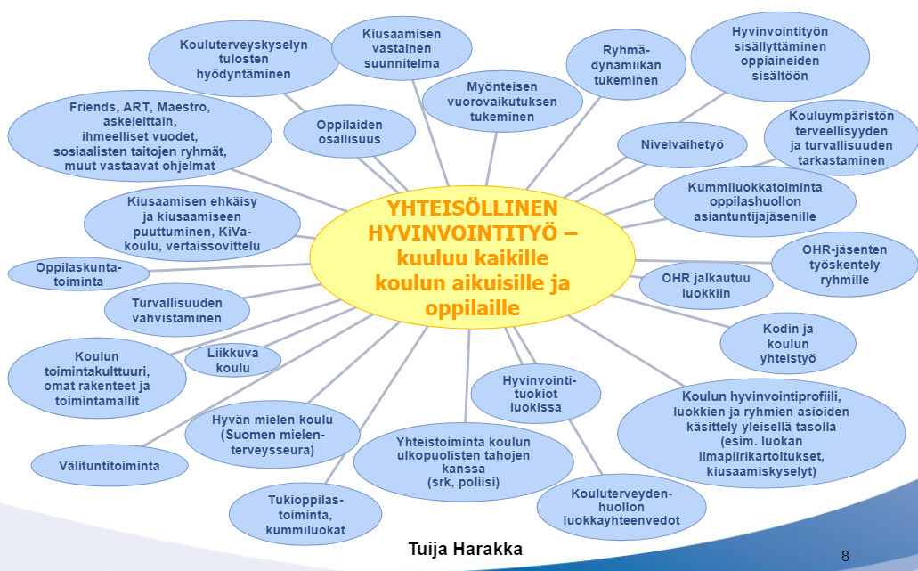
https://docplayer.fi/4452155-Oppilashuolto-esi-ja-perusopetuksessa.html

Slide 16
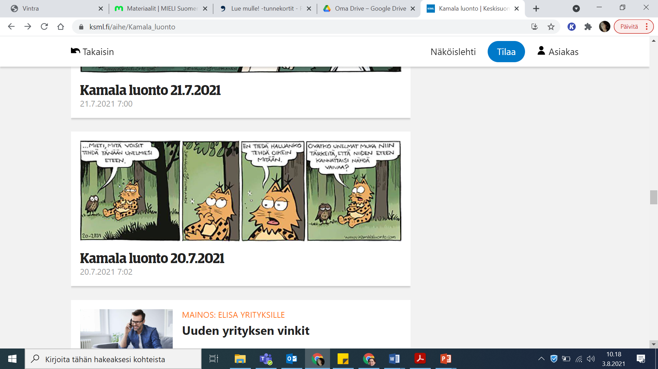
Hyvinvoinnin tukemista tutkimusperusteisesti
Deci & Ryan: itsemääräämisteoria, psyykkiset perustarpeet
Seligman: hyvinvoinnin PERMA-teoria, positiivinen pedagogiikka

Slide 17
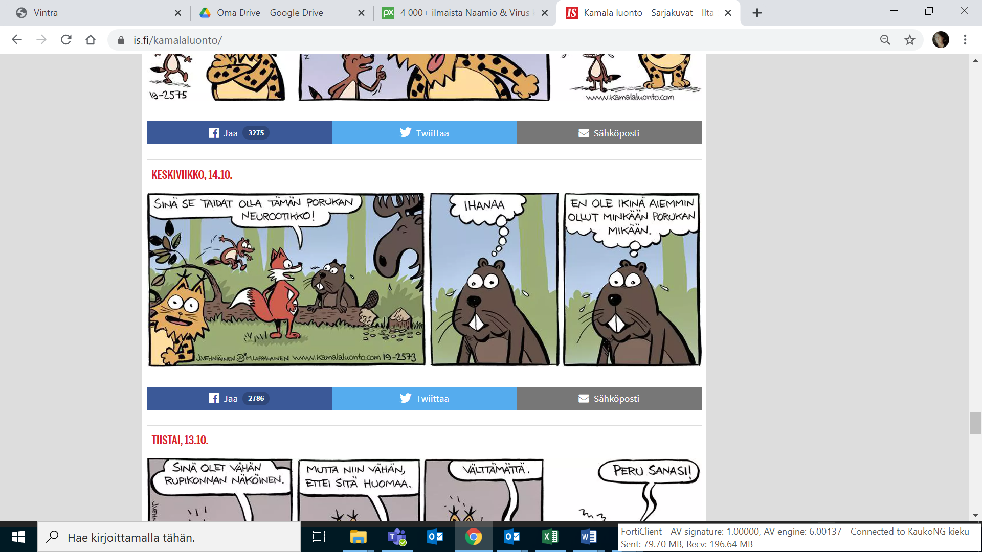
autonomia, kompetenssi, sosiaalinen yhteenkuuluvuus – psyykkiset perustarpeet
Määttä & Palmu 2020
Deci & Ryan 2009
Notes:
A= oppilaan mahdollisuus vaikuttaa opiskeluunsa; valinnat, merkitykselliset toimintavaihtoehdot, aloitekyvyn tukemista K= sopivat tehtävät, onnistumisen kokemukset, oppimista edistävä rakentava palaute, vahvuudet käyttöön O=kohtaamista, välittämistä, kuulumista porukkaan, eteenpäin auttamista

Slide 18
Psyykkisten perustarpeiden tukeminen
Autonomia
Kompetenssi
Osallistuminen
Oppilaan näkökulman huomioiminen
Merkityksellisten toimintavaihtoehtojen tarjoaminen
Oppilaan aloitekyvyn tukeminen
Kontrolloivan kielenkäytön vähentäminen
Pyydetyn toiminnan perusteleminen merkityksellisillä syillä
Ympäristön järjestäminen niin, että se tukee kompetenssin kehittymistä
Toiminnassa korostetaan oppimista
Palaute auttaa oppimaan
Annetaan oppilaalle aikaa itsenäiseen työskentelyyn
Erilaisiin porukoihin/ryhmiin kuuluminen
Kohdataan ja keskustellaan
Yrittämisen tukeminen ja eteenpäin auttaminen
Ryhmätyö- ja kaveritaitojen harjoitteleminen
Mukaeltu Palmu & Määttä 2020

Slide 19
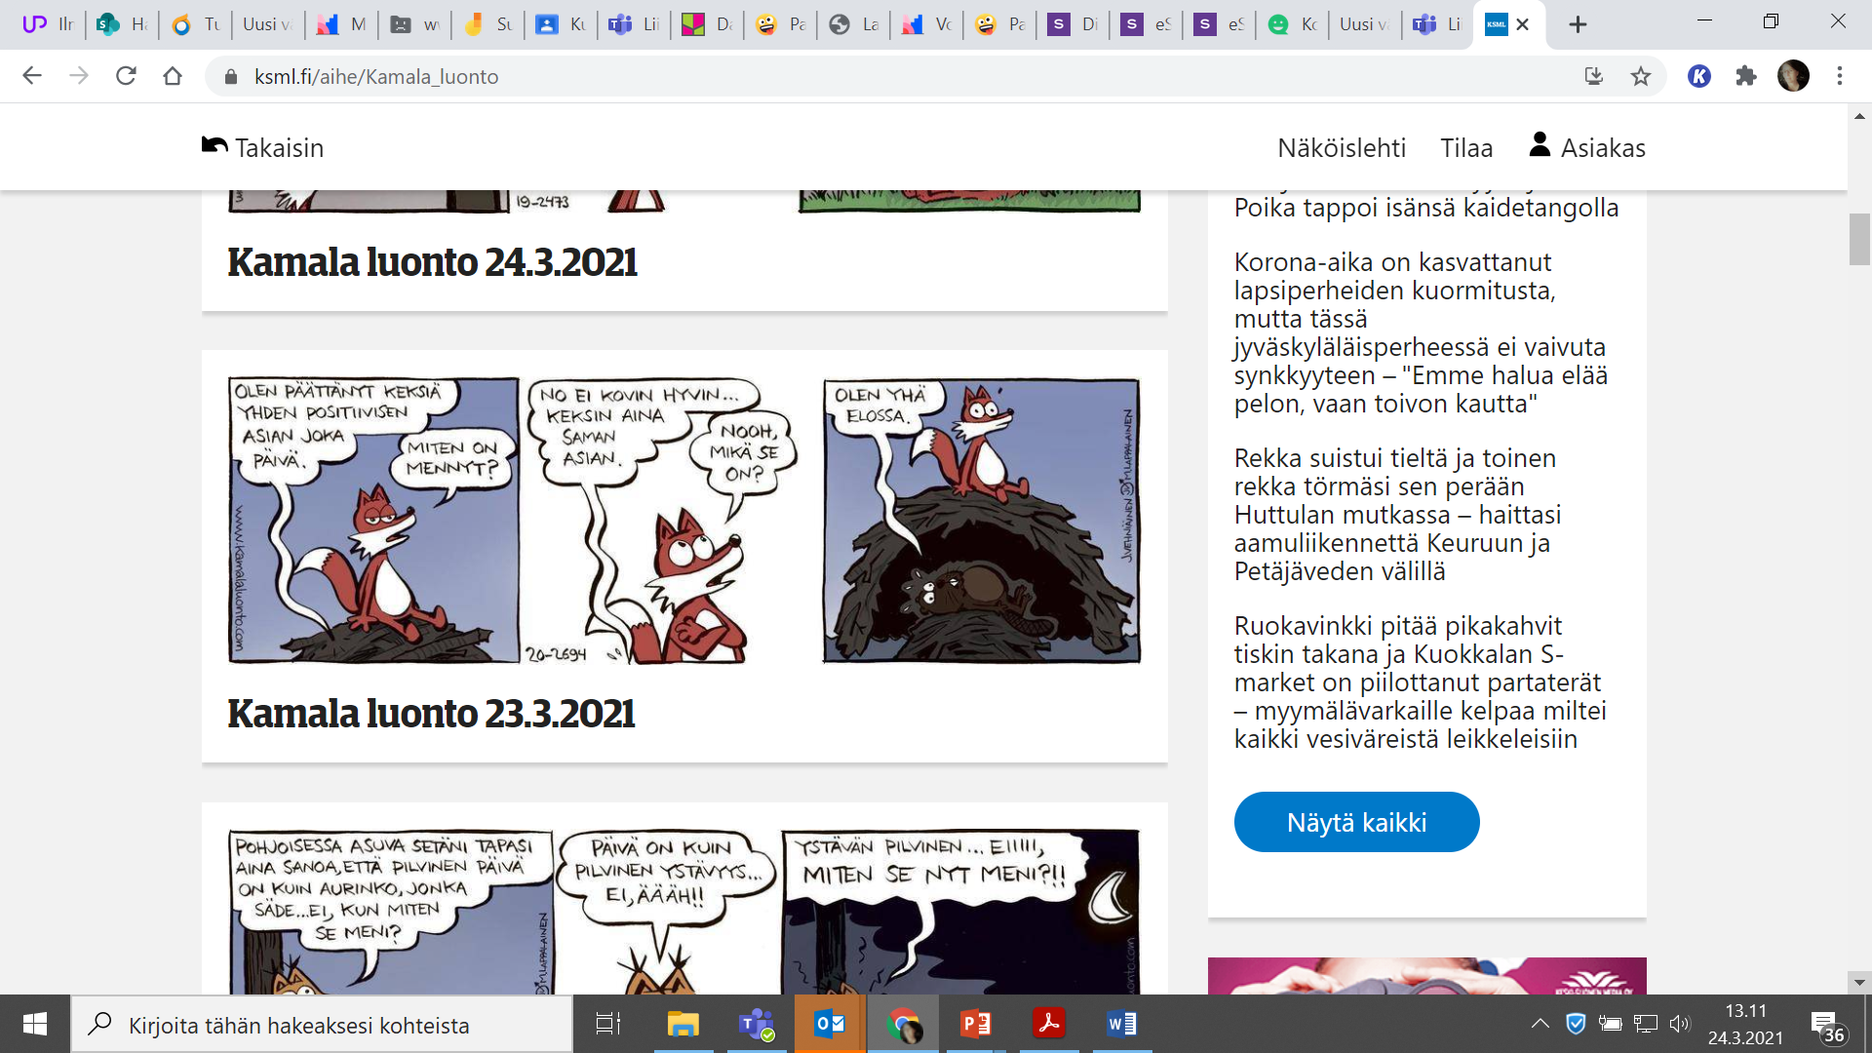
Positiivinen pedagogiikka -hömppää ja pakkopositiivisuuttako??
Positiivisen psykologian (Seligman 2000-l alussa) soveltamista kasvatus-/ohjaus-/opetustyössä.
Olennaisia taitoja: vahvuus-, tunne- ja vuorovaikutustaidot
Oppimisen ja hyvinvoinnin tukemista = pedagogisen hyvinvoinnin rakentamista
Hyvinvoinnin vahvistamista suunnitellusti
Asenne ratkaisee!

Slide 20

Positiivinen pedagogiikka/kasvatus, mitä se on?
Täydentävät ja vahvistavat toisiaan
Perinteiset tiedot ja taidot
Hyvinvointitaidot
Tiedollisten oppimistavoitteiden lisäksi pyritään vahvistamaan hyvinvointitaitoja
Wenström, S. 2020

Slide 21
Vahvuus, ilo ja myötätunto –tutkimus
Åse Fagerlund, Folkhälsan
5. luokkalaisia pääkaupunkiseudulta ja Vaasasta (140kpl)
1vvt hyvinvointitaitojen opiskelua lukuvuoden aikana
Vanhemmille oma 8 viikon jakso, jossa opetettiin erilaisia menetelmiä kriisien kohtaamiseen, kodin tunnelman parantamiseen ja tietoiseen läsnäoloon lasten kanssa
Tuloksia:
  stressihormonit ovat laskeneet
  hyvinvointi ja positiivinen mieliala parantuneet
  mitattu toiveikkuus noussut
  masennusoireet sekä negatiivisen ajattelun määrä laskenut

Slide 22
OECD, 10- ja 15 –vuotiaiden sosiaaliset- ja tunnetaidot
10 kaupunkia ympäri maailmaa mukana, myös Helsinki
Mitattiin 17 tunne-, motivaatio- ja vuorovaikutustaitoa (uteliaisuus, suvaitsevaisuus, luovuus, stressinsietokyky, optimismi, tunteiden hallinta, vastuullisuus, itsekontrolli, sinnikkyys, empatia, luottamus, yhteistyökyky, seurallisuus, jämäkkyys, tarmokkuus, motivoituneisuus ja minäpystyvyys)
Tuloksia: Psykologiseen hyvinvointiin vaikutti erityisesti optimismi, itsehillintä, stressinsietokyky, luottamus ja tarmokkuus. Koulumenestykseen puolestaan uteliaisuus, sinnikkyys ja luottamus
Sosiaaliset- ja tunnetaidot korreloivat koulumenestyksen kanssa merkittävästi ja kouluilla onkin merkittävä asema näiden taitojen harjoittelemisessa.
Oppilaat, jotka tuntevat kuuluvansa joukkoon ja joilla on hyvät suhteet opettajiin, omaavat paremmat tunne- ja vuorovaikutustaidot.
https://www.oecd.org/education/ceri/social-emotional-skills-study/about/
https://www.hel.fi/uutiset/fi/kasvatuksen-ja-koulutuksen-toimiala/oecd-tutki-helsinkilaislasten-tunne-ja-vuorovaikutustaitoja

Slide 23
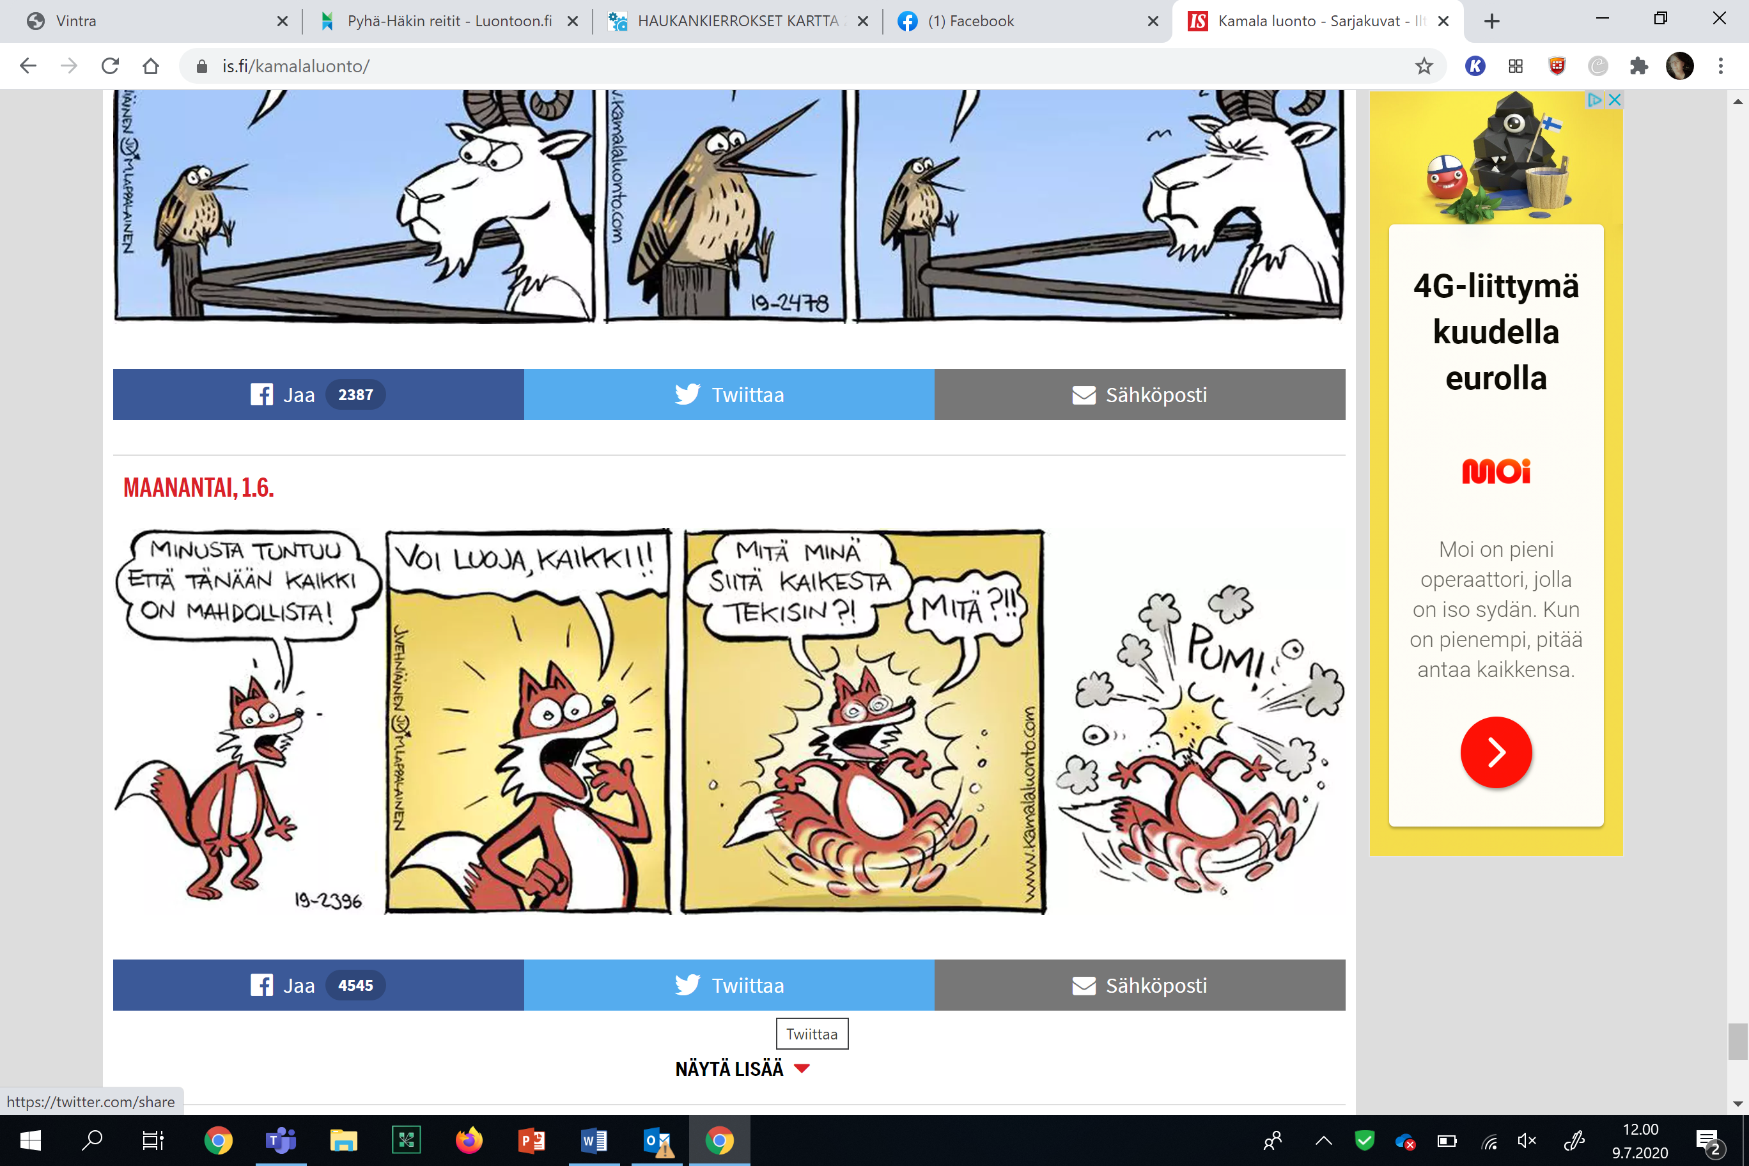
Miten jokainen lapsi ja nuori voisi kukoistaa?
Aikuisten tehtävänä on luoda edellytykset kukoistamiseen esimerkiksi kohtaamisen ja vuorovaikutuksen sekä myönteisten tunteiden ja hyvän huomaamisen keinoin.

Slide 24
Hyvinvoinnin aakkoset
Mistä on kukoistavat tytöt tehty?
Mistä on hyvinvoivat pojat tehty?
P (positive emotion) myönteiset tunteet
E (engagement) sitoutuminen
R (relationships) ihmissuhteet
M (meaning) merkityksellisyys
A (achievement) saavuttaminen
+
H (health) terveys
Seligman, M. 2011
https://youtu.be/09Y5QrB2VwI
Kun mahdollisimman monta PERMA:n elementtiä vaikuttaa yhtäaikaisesti, onnellisuusvaikutukset kertaantuvat ja hyvinvointi lisääntyy.

Slide 25
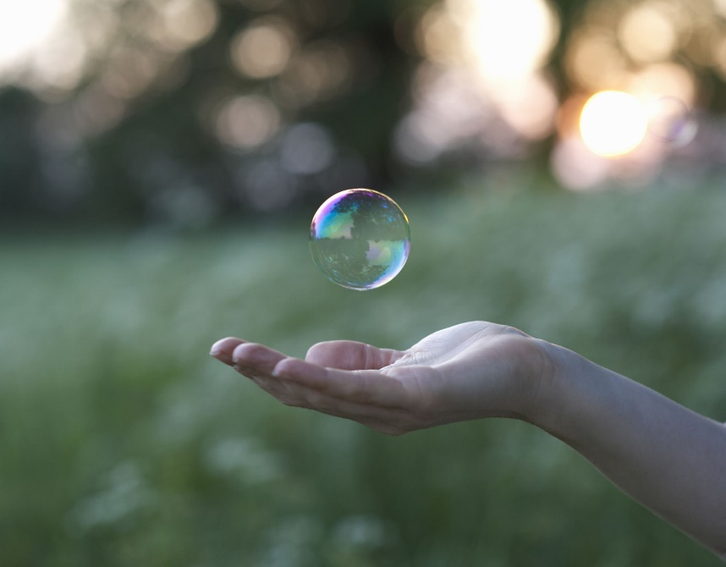

Sydämen ja käden tasot
Sydämen taso: Kasvattajan oma hyvinvointiprosessi – ajattelu, arvot, asenne.
Käden taso: toimintaa arjessa oppilaiden/yhteisön hyvinvoinnin lisäämiseksi – tietoisesti hyödynnettyä tutkimustietoa positiivisesta psykologiasta ja hyvinvoinnista, menetelmiä, malleja
Mukaeltu Wenström 2020

Slide 26

Miten?
Toimintatapana arjessa – rutiinit, hyvää huomaava asenne ja palaute
Erilliset hyvinvointitunnit lukujärjestyksessä
Eheytettynä opetuksena esim. kirjoitelmien aiheet, aamukeskustelut ja aamunavaukset, lv:n tunnit…
Monialaiset oppimiskokonaisuudet
Valinnaisaineet
Teemapäivät

Slide 27
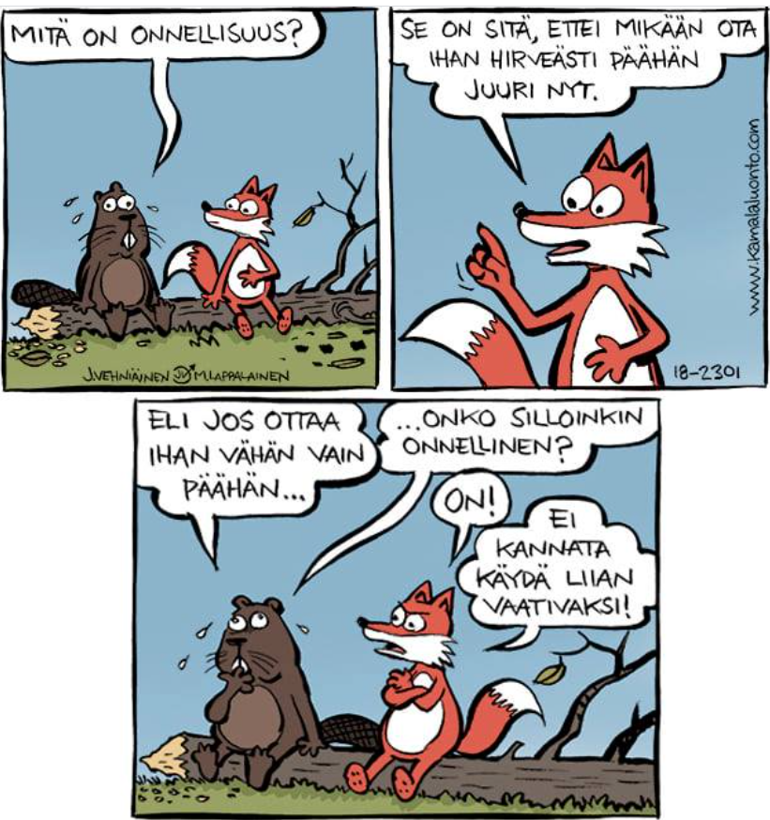
Hyvinvointitaidot
Onnellisuustaidot
Läsnäolotaidot
Ihmissuhdetaidot (mm. kohtaaminen)
Itsensä johtamisen taidot, ajattelutaidot ja ratkaisukeskeisyys
Vuorovaikutustaidot
Vahvuustaidot
Tunnetaidot
Avola & Pentikäinen 2019

Slide 28
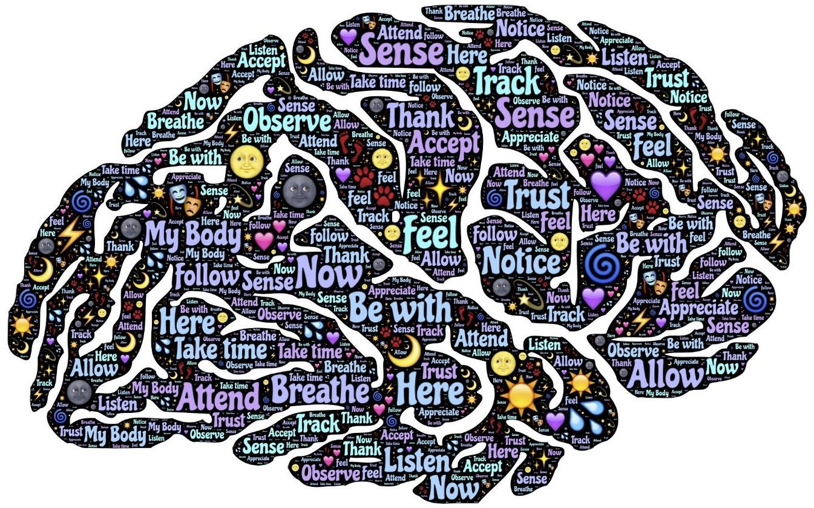
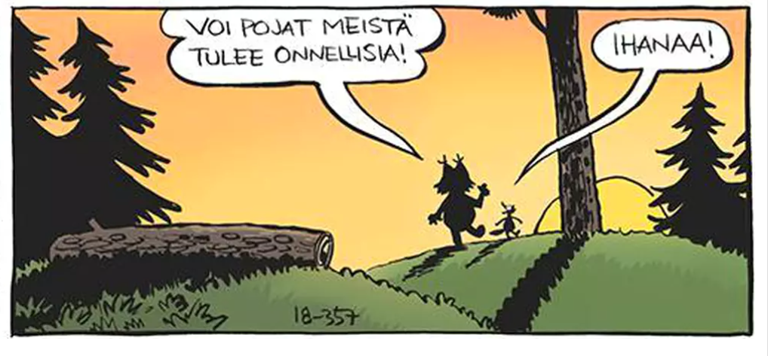
Hyvän huomaaminen ja tekeminen lisää onnellisuutta ja hyvinvointia.
Miten opetamme aivojamme?
5:1
Notes:
Aivot huomaavat luonnostaan negatiiviset asiat

Slide 29
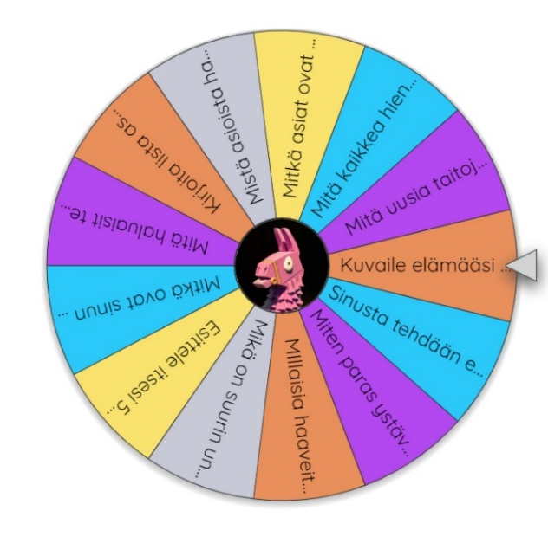
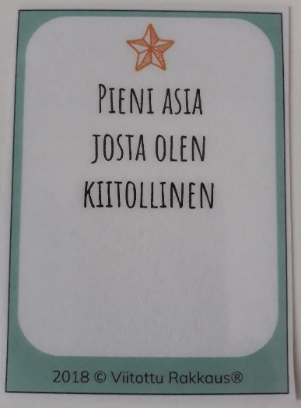
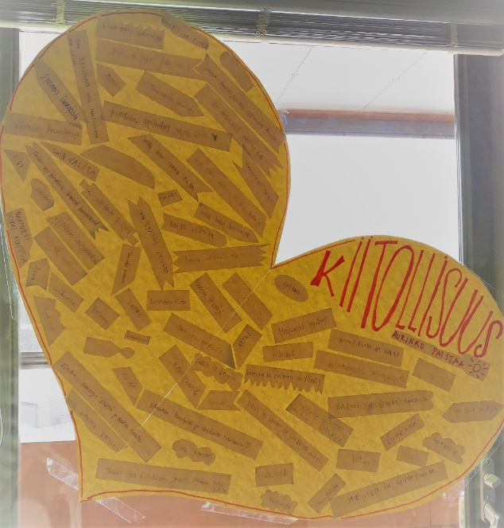
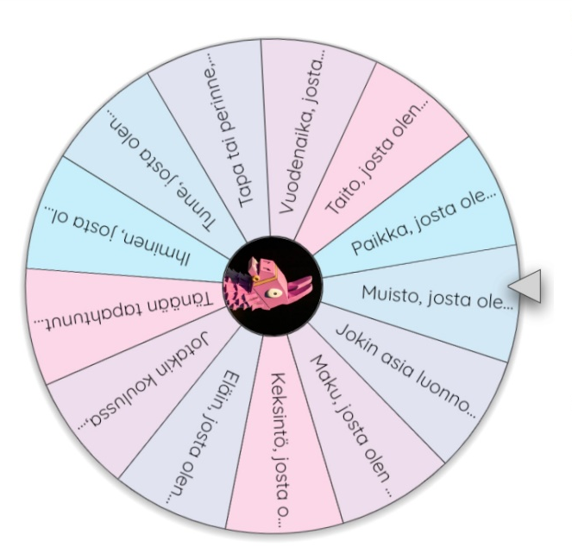
https://wheelofnames.com/fi/9we-z7x
Onnellisuustaidot
www.viitotturakkaus.fi (kiitollisuuskortit)
Tarkoituksena on opettaa aivojamme huomaamaan hyviä asioita, jotta voisimme kokea iloa ja innostusta yhä useammin. Tärkein onnellisuustaito on
KIITOLLISUUS
https://wheelofnames.com/fi/z8d-62b

Slide 30

Onnellisuustaidot
5 sormen onnellisuus ja hyvän huomaamisen harjoitus
Harjoituksen voi tehdä istuen, seisten tai maaten. Silmät voidaan sulkea.
Harjoituksessa käydään jokainen sormi järjestyksessä läpi, aloittaen pikkurillistä.
Pyydä osallistujia tarttumaan vasemman käden pikkurilliin lempeästi kiinni oikealla kädellä (käsillä ei ole oikeasti merkitystä, mutta helpottaa ohjaamista) ja pohtimaan hetken kysymystä
Mikä elämässäni on tällä hetkellä hyvin?/Mitä kivaa tänään on tapahtunut?
Hetken ajattelun jälkeen siirrytään seuraavaan sormeen. Näin edetään koko käsi läpi.
Pohdittavat kysymykset (huom. vaihtoehtoiset kysymykset):
Mikä elämässäni on tällä hetkellä hyvin?/Mitä kivaa on tapahtunut tänään?
Mistä olen elämässäni tällä hetkellä onnellinen?/Mitkä asiat tekevät minut onnelliseksi?
Mitkä asiat tuovat minulle tällä hetkellä iloa?/Missä onnistuin tänään?
Mistä olen juuri tällä hetkellä kiitollinen?/ Mitä/ketä ilman elämäni olisi vaikeaa?
Miltä minusta tuntuu nyt?
Lopuksi voidaan keskustella tuntemuksista.
Avola & Pentikäinen, 2019

Slide 31
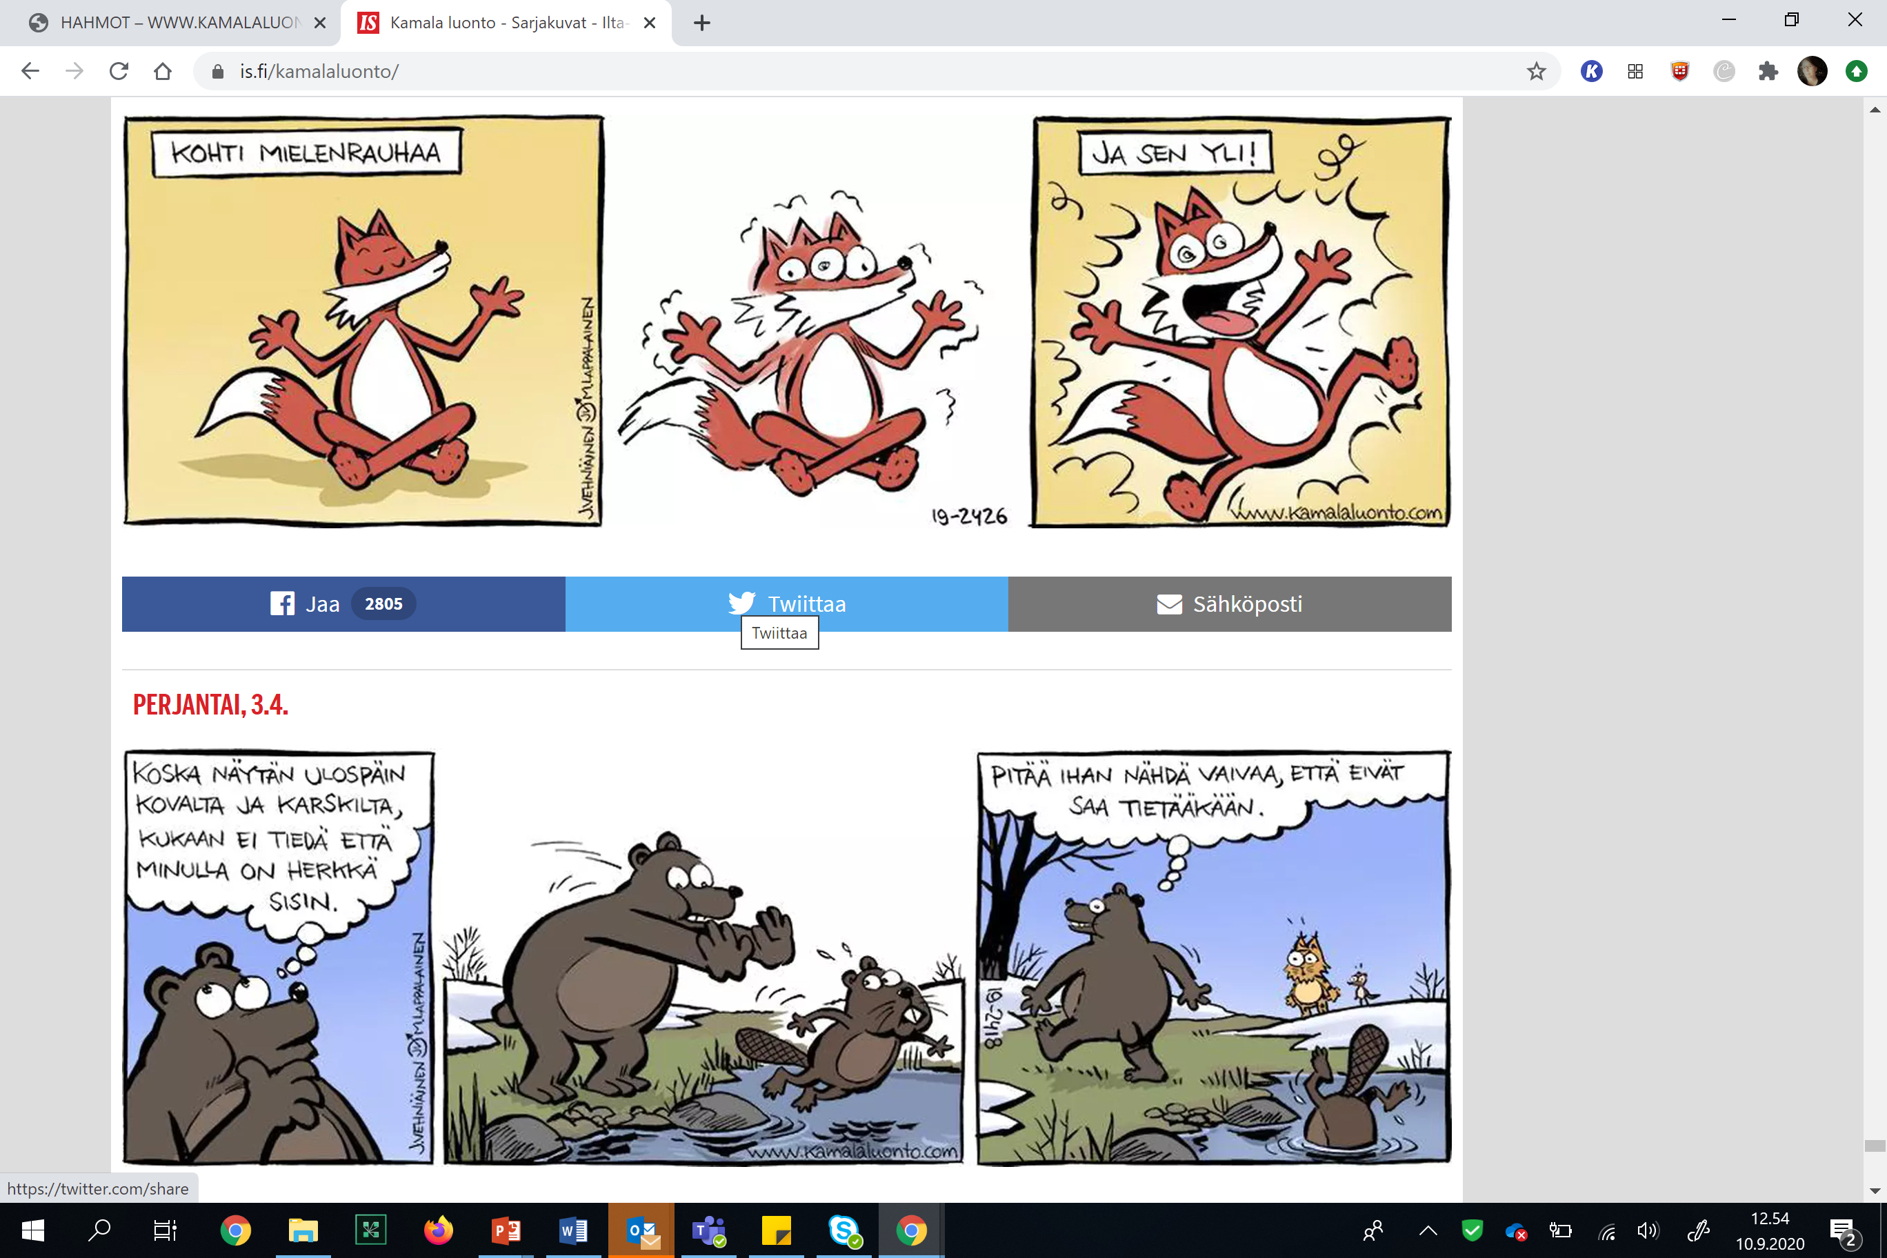
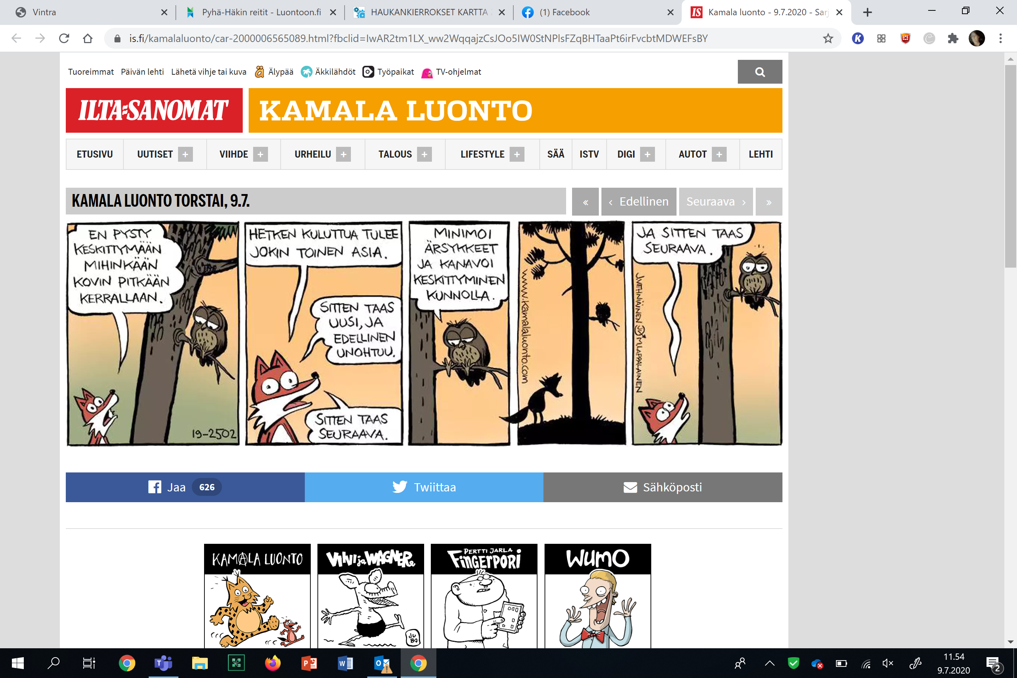
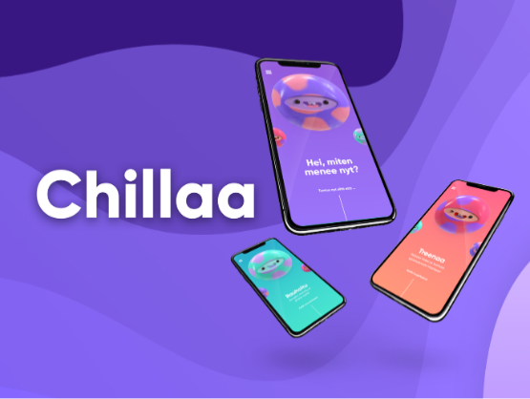
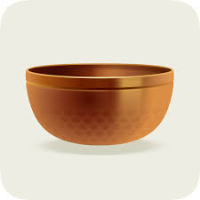
Läsnäolotaito on yksi tärkeimmistä oppimaan oppimisen taidoista
Taitoa…
rauhoittua,
keskittyä,
rauhoittaa itsensä stressaavissa tilanteissa.
www.Chillaa.io
Insight timer -app
Notes:
Tähän harjoitus Insight timerilla

Slide 32
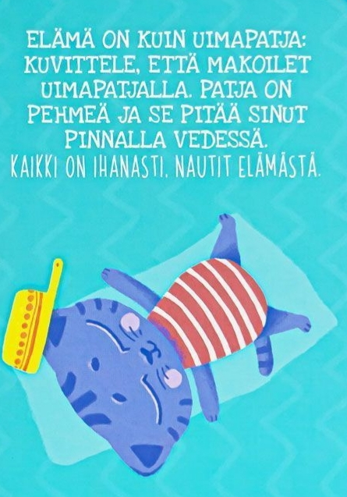

www.hidastaelamaa.fi

Slide 33
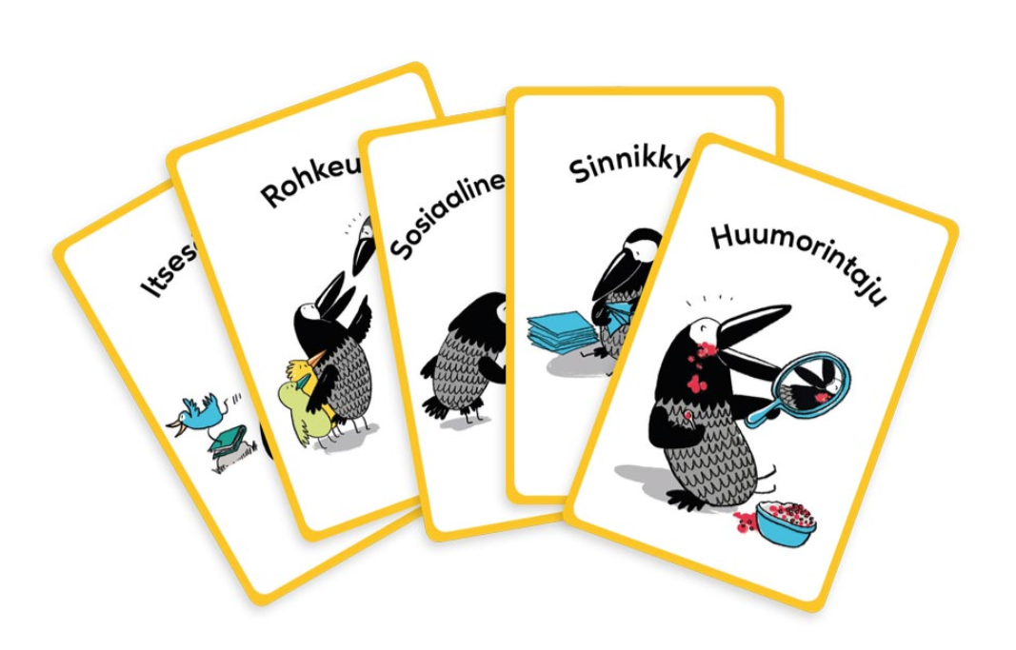
Vahvuustaidot
Taitoa huomata ja tunnistaa omia luontaisia vahvuuksia
Taitoa käyttää ja hyödyntää omia vahvuuksia tietoisesti
Taitoa kehittää ja vahvistaa uusia vahvuuksia
Taitoa huomata ja arvostaa muiden vahvuuksia
Vahvuuksien käyttäminen lujittaa kyvykkyyden tunnetta ja minäpystyvyyttä, jotka vahvistavat motivaatiota.
Aiheuttaa myönteisiä tunteita ja lisää innostusta.
https://www.viacharacter.org/Survey/Account/Register

Slide 34

Vahvuustaitojen opettamisessa alkuun
Tutustu omiin luontaisiin vahvuuksiin.
Mitkä asiat mahdollistavat FLOW:n?
Mikä on luonnollinen tapa sinulle toimia erilaisissa tilanteissa?
Hyödynnä luontaisia vahvuuksiasi tietoisesti opetuksessa, vuorovaikutuksessa ja päivittäisessä arjessa.
Huomioi tietoisesti oppilaiden vahvuudet ja sanoita niitä aktiivisesti.
Vahvuuksien hyödyntämistä voi harjoitella hyvillä kysymyksillä. ”Mikä vahvuus auttaisi tilanteessa eteenpäin?”
Mukaeltu Avola & Pentikäinen, 2019

Slide 35
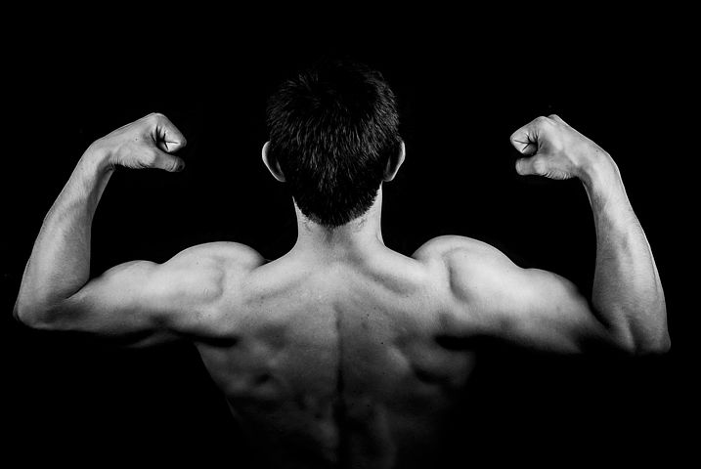
Vahvuusseinä, positiivisuuden portfolio, vahvuuksien tarinakirja
Kerätään ja jaetaan kommentteja vahvuuksista toisilta toisille.
Palkitse/huomioi vahvuuden näkymisestä
Opetellaan arjessa vahvuuskieltä. ”Toimit tosi sinnikkäästi matematiikan laskujen parissa.”
Nimetään vahvuuksia korttien/kuvien /videoiden avulla
Viikon vahvuus
Oppilaat toteuttavat viikon vahvuutta elämässään jollakin tavalla. Perjantaisin jokainen kertoo omasta toteutuksestaan. Näin he oppivat toisiltaan tapoja käyttää vahvuutta.

Slide 36

Luovuus
Uteliaisuus
Arviointikyky / Avoimuus
Oppimisen ilo
Näkökulmanottokyky
Rohkeus
Sinnikkyys
Rehellisyys
Innostus / Energisyys
Rakkaus
Ystävällisyys
Sosiaalinen älykkyys
Ryhmätyötaidot
Reiluus
Johtajuus
Anteeksianto
Vaatimattomuus
Harkitsevaisuus
Itsesäätely
Kauneuden arvostus
Kiitollisuus
Toiveikkuus
Huumorintaju
Henkisyys
Myötätunto
Mikä on sinun vahvuutesi?

Slide 37
100 vahvuutta
Reilu
Arvostava
Huolellinen
Järjestelmällinen
Rehellinen
Tarkka
Tunnollinen
Oikeudenmukainen
Parhaaseen pyrkivä
Kohtelias
Kiltti
Avulias
Rakastava
Ystävällinen
Lämminhenkinen
Empaattinen
Hyväntahtoinen
Antelias
Sosiaalisesti älykäs
Kannustava
Nopea
Käytännöllinen
Kauneudentajuinen
Sinnikäs
Päämäärätietoinen
Tavoitteellinen
Tehokas Ratkaisukeskeinen
Luova
Syvällinen
Herkkä
Tunneälykäs
Taiteellinen
Aito
Ainutlaatuinen
Ilmaisuvoimainen
Henkinen
Oivaltava
Älykäs
Viisas
Ajattelutaitoinen
Avarakatseinen
Arviointikykyinen
Oppimistaituri
Itsenäinen
Vaatimaton
Järkevä
Mukava
Luotettava
Sitoutunut
Harkitsevainen
Huolehtivainen
Maltillinen
Itsesäätelytaitoinen
Uskollinen
Sisukas
Luottavainen
Kunnioittava
Ahkera
Ryhmätyötaitoinen
Utelias
Iloinen
Itsevarma
Idearikas
Optimistinen
Energinen
Innostuva
Positiivinen
Myönteinen
Kiitollinen
Huumorintajuinen
Monipuolinen
Leikkisä
Hauska
Aurinkoinen
Toiveikas
Vahva
Rohkea
Päättäväinen
Periksiantamaton
Sydämellinen
Turvallinen
Vakuuttava
Vastuullinen
Johtaja
Rento
Hyväksyvä
Joustava
Rauhallinen
Ymmärtäväinen
Sovitteleva
Lempeä
Läsnäoleva
Huomaavainen
Suvaitsevainen
Harkitsevainen
Kärsivällinen
Hyvä kuuntelija
Anteeksiantavainen
Myötätuntoinen
Avola &Pentikäinen 2019

Slide 38
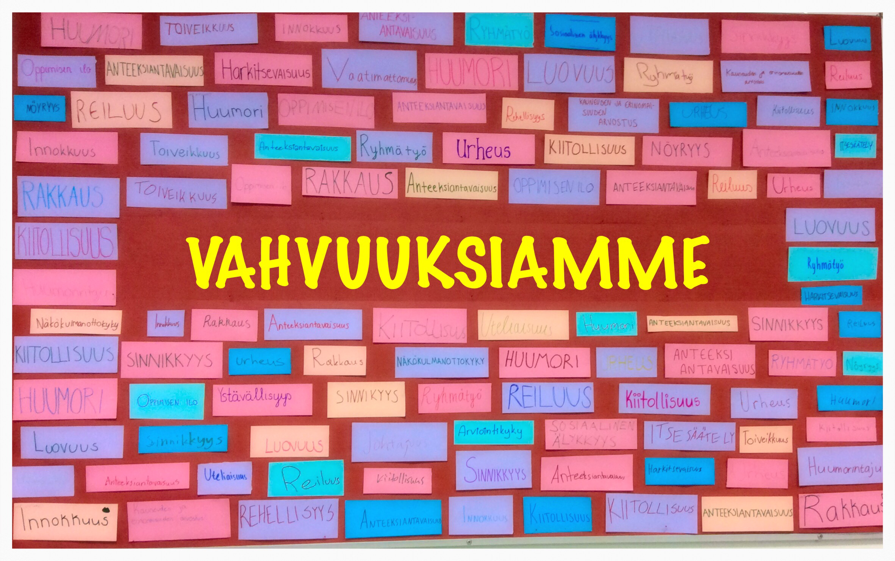
Viikon vahvuus
Oppilaille kerrotaan vahvuuden määritelmä ja heidän tehtäväkseen jää toteuttaa vahvuutta arjessa. Perjantaisin raportoidaan. Näin opitaan useita tapoja käyttää vahvuutta.

Slide 39
Ota kirjoitusvälineet esiin ja kirjoita 5 minuuttia kaikesta siitä, mitä osaat, mistä innostut ja mitkä ovat vahvuuksiasi. Älä mieti kriittisesti, vain kirjoitat.
Lue kirjoituksesi läpi ja alleviivaa mielestäsi kaikkein tärkeimmät asiat työarkea ajatellen.
Mieti yksi konkreettinen teko, jonka avulla hyödynnät osaamistasi ja vahvuuksia arjessa entistä paremmin.
Tehtävä sinulle!

Slide 40
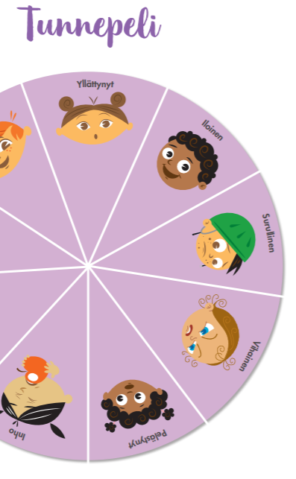
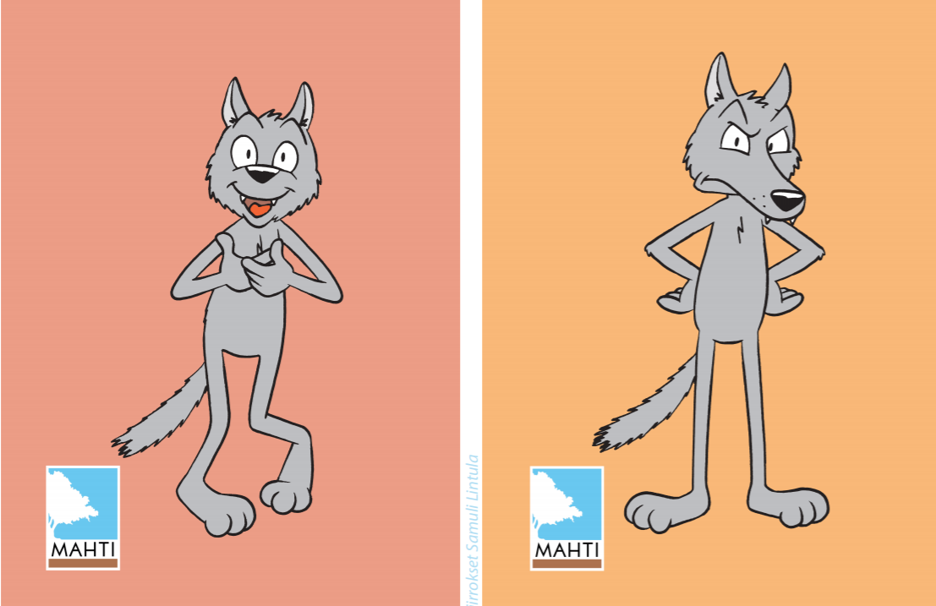
Tunnetaidot
Taitoa tunnistaa, tiedostaa ja toimia tunteiden kanssa tasapainossa
Taitoa vaalia ja vahvistaa myönteisiä tunteita ja tunnekokemuksia
Taitoa kohdata, ymmärtää ja ratkaista vaikeita tunteita (ikäkauden mukaisesti)
Taitoa ymmärtää ja eläytyä toisten tunteisiin (empatia ja myötätunto)
Avola & Pentikäinen, 2019
”Opettajan/kasvattajan omalla tunnetilalla ja vuorovaikutustaidoilla on suurempi vaikutus lapsen oppimiseen kuin millään muulla pedagogisella käyttäytymisellä”
(Mäki-Havulinna 2018, Becker 2014)
www.tukiliitto.fi
Mahti-tunnekortit
https://s3-eu-west-1.amazonaws.com/sanoma-public/spro/online/markkinointi/static/prod/kyselyt/788.pdf

Slide 41
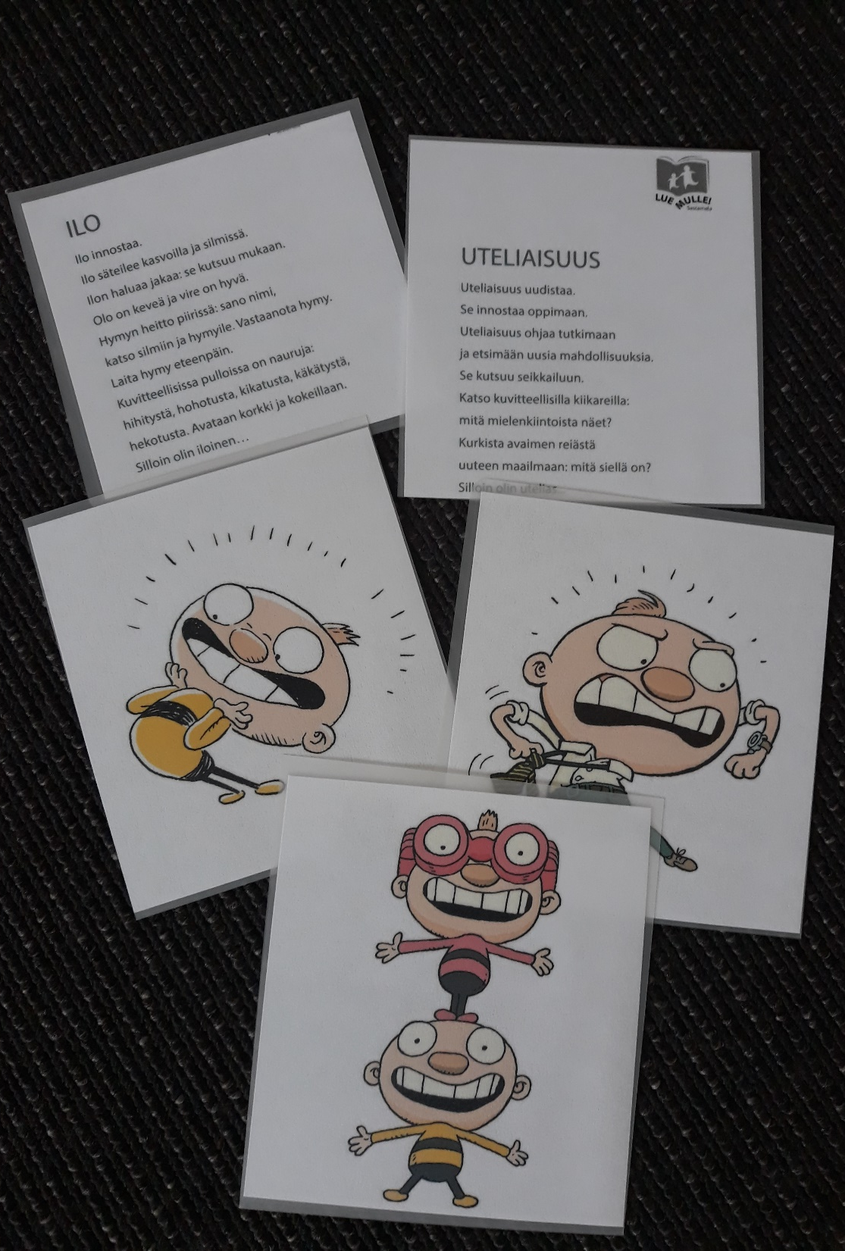
Tunnetaidot
Myönteiset tunteet lisäävät luovuutta, joustavaa ajattelua sekä parantavat kognitiivista suoriutumista ja ongelmanratkaisukykyä (Wenström, 2020)
Tunteet tarttuvat – myös myönteiset!
Tunne kestää 90 sek., jos sitä ei tietoisesti vahvisteta.
Tunne –sanaston opetteleminen
https://www.pukstaavi.fi/digisisalto/lue-mulle-tunnekortit/

Slide 42
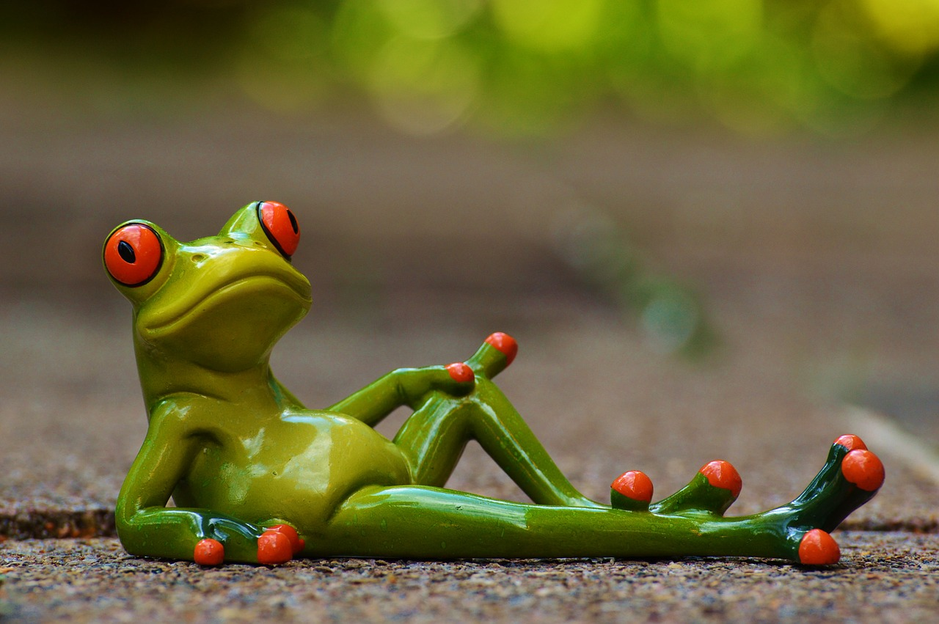
Kun saavut tilaan, mitä tuot mukanasi?

Slide 43
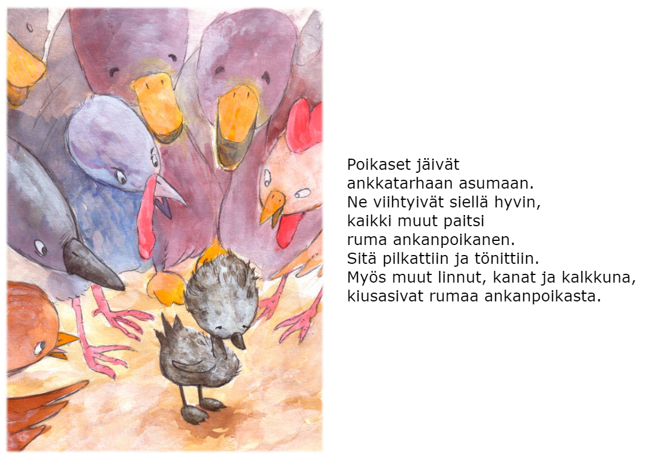
Ruma ankanpoikanen
1.
Miltä rumasta ankanpoikasesta tuntui?
Mitä se ajatteli?
Miltä sen kehossa tuntui?
Miten se toimi?
2.
Mitä haluaisit sanoa Rumalle ankanpoikaselle?
Tsemppilauseet
3.
Kunniakuja
https://papunet.net/_pelit/_tarinat/kuvakirja/lue/Ruma_ankanpoikanen

Slide 44
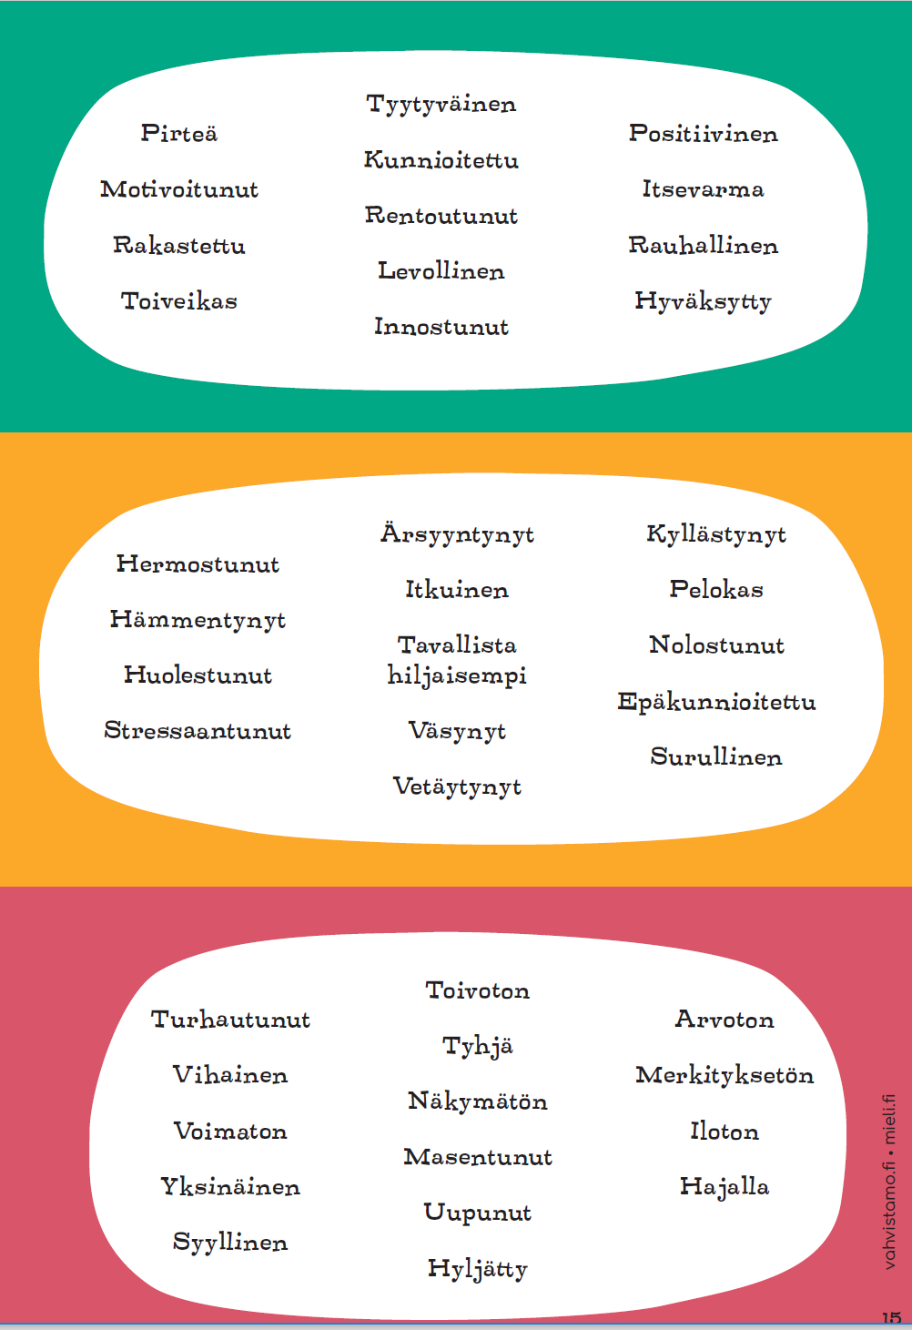
Valitse liikennevaloista tunteita, joita olet tuntenut tämän viikon tai tämän päivän aikana töissä.
Laske itsellesi, kuinka monta valitsit jokaisesta ”väristä”.
Onko jokin väri toisia hallitsevampi? Tee itsellesi yhteenveto tilanteestasi.
Pohdi tilanteesi taustoja. Miksi olet tuntenut näin?
Tarvitseeko tilanteelle tehdä jotakin? Mitä?
https://mieli.fi/fi/kirjat/hyv%C3%A4n-mielen-materiaalit-nuorten-kanssa-ty%C3%B6skenteleville

Slide 45
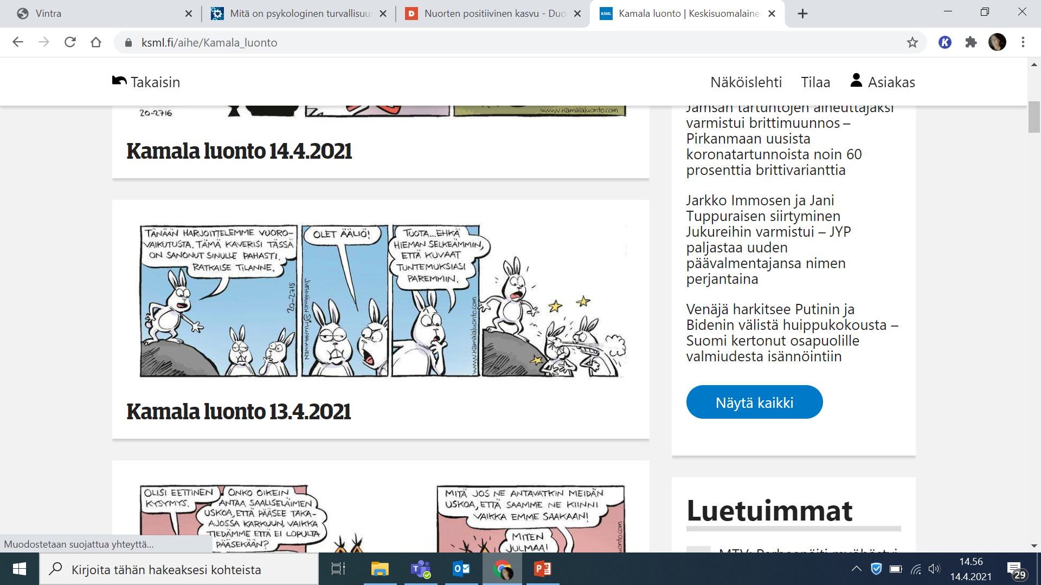
Vuorovaikutuksen 5K:ta
Kiinnostus
Kysyminen
Kunnioitus
Kuunteleminen
Kannustus
Näkökulmana ”Minä huomaan sinut”
Mahdollisuus vuorovaikutukseen ja ymmärrykseen
”Kohtele jokaista ihmistä kuin suurinta mestaria. Koskaan et voi tietää, kuka vastaantulevista ihmisistä antaa Sinulle elämäsi tärkeimmän opin.”
Kuunteleminen on vuorovaikutuksen eheyttävä voima.
Hyvän vastaanottaminen muuttaa aivoja ja herkistää hyvän huomaamiselle!
Avola & Pentikäinen 2019

Slide 46
Vuorovaikutus ja ihmissuhdetaitoja ovat mm.
Omien tunteiden tunnistaminen
Tunteiden ilmaiseminen
Toisten tunteiden ymmärtäminen
Toisen suuttumuksen sietäminen
Välittämisen ilmaiseminen
Pelkojen sietäminen
Luvan kysyminen
Asioiden jakaminen
Muiden auttaminen
Neuvotteleminen
Itsehillintä
Omien oikeuksien puolustaminen
Kiusaamiseen reagointi
Avun pyytäminen
Mukaan meneminen
Ohjeiden antaminen
Ohjeiden noudattaminen
Anteeksi pyytäminen
Muiden vakuuttaminen
Reilu peli
Häpeän sietäminen
Yksin olemisen sietäminen
Ystävän puolustaminen
Suostutteluun vastaaminen
Epäonnistumisen sietäminen
Syytökseen vastaaminen

Slide 47
Ihmissuhdetaidot
Kaikki alkaa kohtaamisesta!
Positiivinen, oppilasta kannustava, välittävä ja oppilaan kykyihin luottava luokkailmapiiri on oppimisen kannalta tärkein.
”Hyväksyvä ja yhteisöllinen ilmapiiri on positiivisten koulukokemusten kulmakivi, jonka varaan rakentuvat monet muut asiat kuten koulutyytyväisyys, kouluun kiinnittyminen, opiskelun mielekkyys ja menestyksekkäät oppimistulokset.” (Leskisenoja & Sandberg 2019)
Nuoret toivovat opettajiltaan enemmän välittämistä, hyväksyntää ja kokonaisvaltaista huolenpitoa. Opettajien toivotaan olevan enemmän läsnä ja huomioivan ne olosuhteet ja elämäntilanteet, joiden keskellä nuoret elävät. (Äärelä 2012)

Slide 48
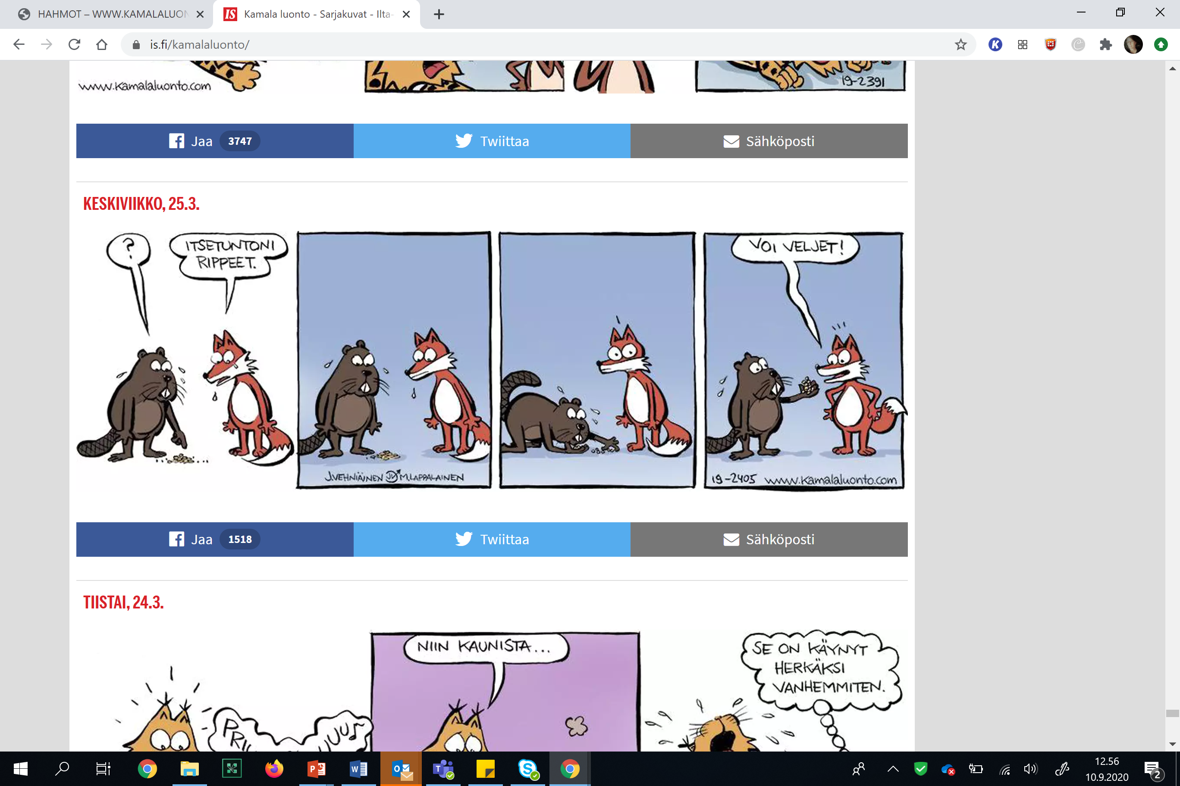
KAIKKI ALKAA KOHTAAMISESTA!
Notes:
Tulla nähdyksi ja kuulluksi, sitä nämä nuoret tarvitsevat. He kaipaavat rinnalla kulkijaa ehkä kipeämmin kuin ketkään muut. Usein pienikin pysähtyminen riittää. Ilahtuvan, arvostavan katseen välittäminen. Kokemusten – rajujen, karujen, riipivienkin – kuuleminen ilman arvostelua tai neuvontaa. Myötäeläminen. Rinnalle asettuminen. Yhdessä tekeminen. Pienen hyvän huomaaminen.”
Leena Huotilainen, aivotutkija

Slide 49
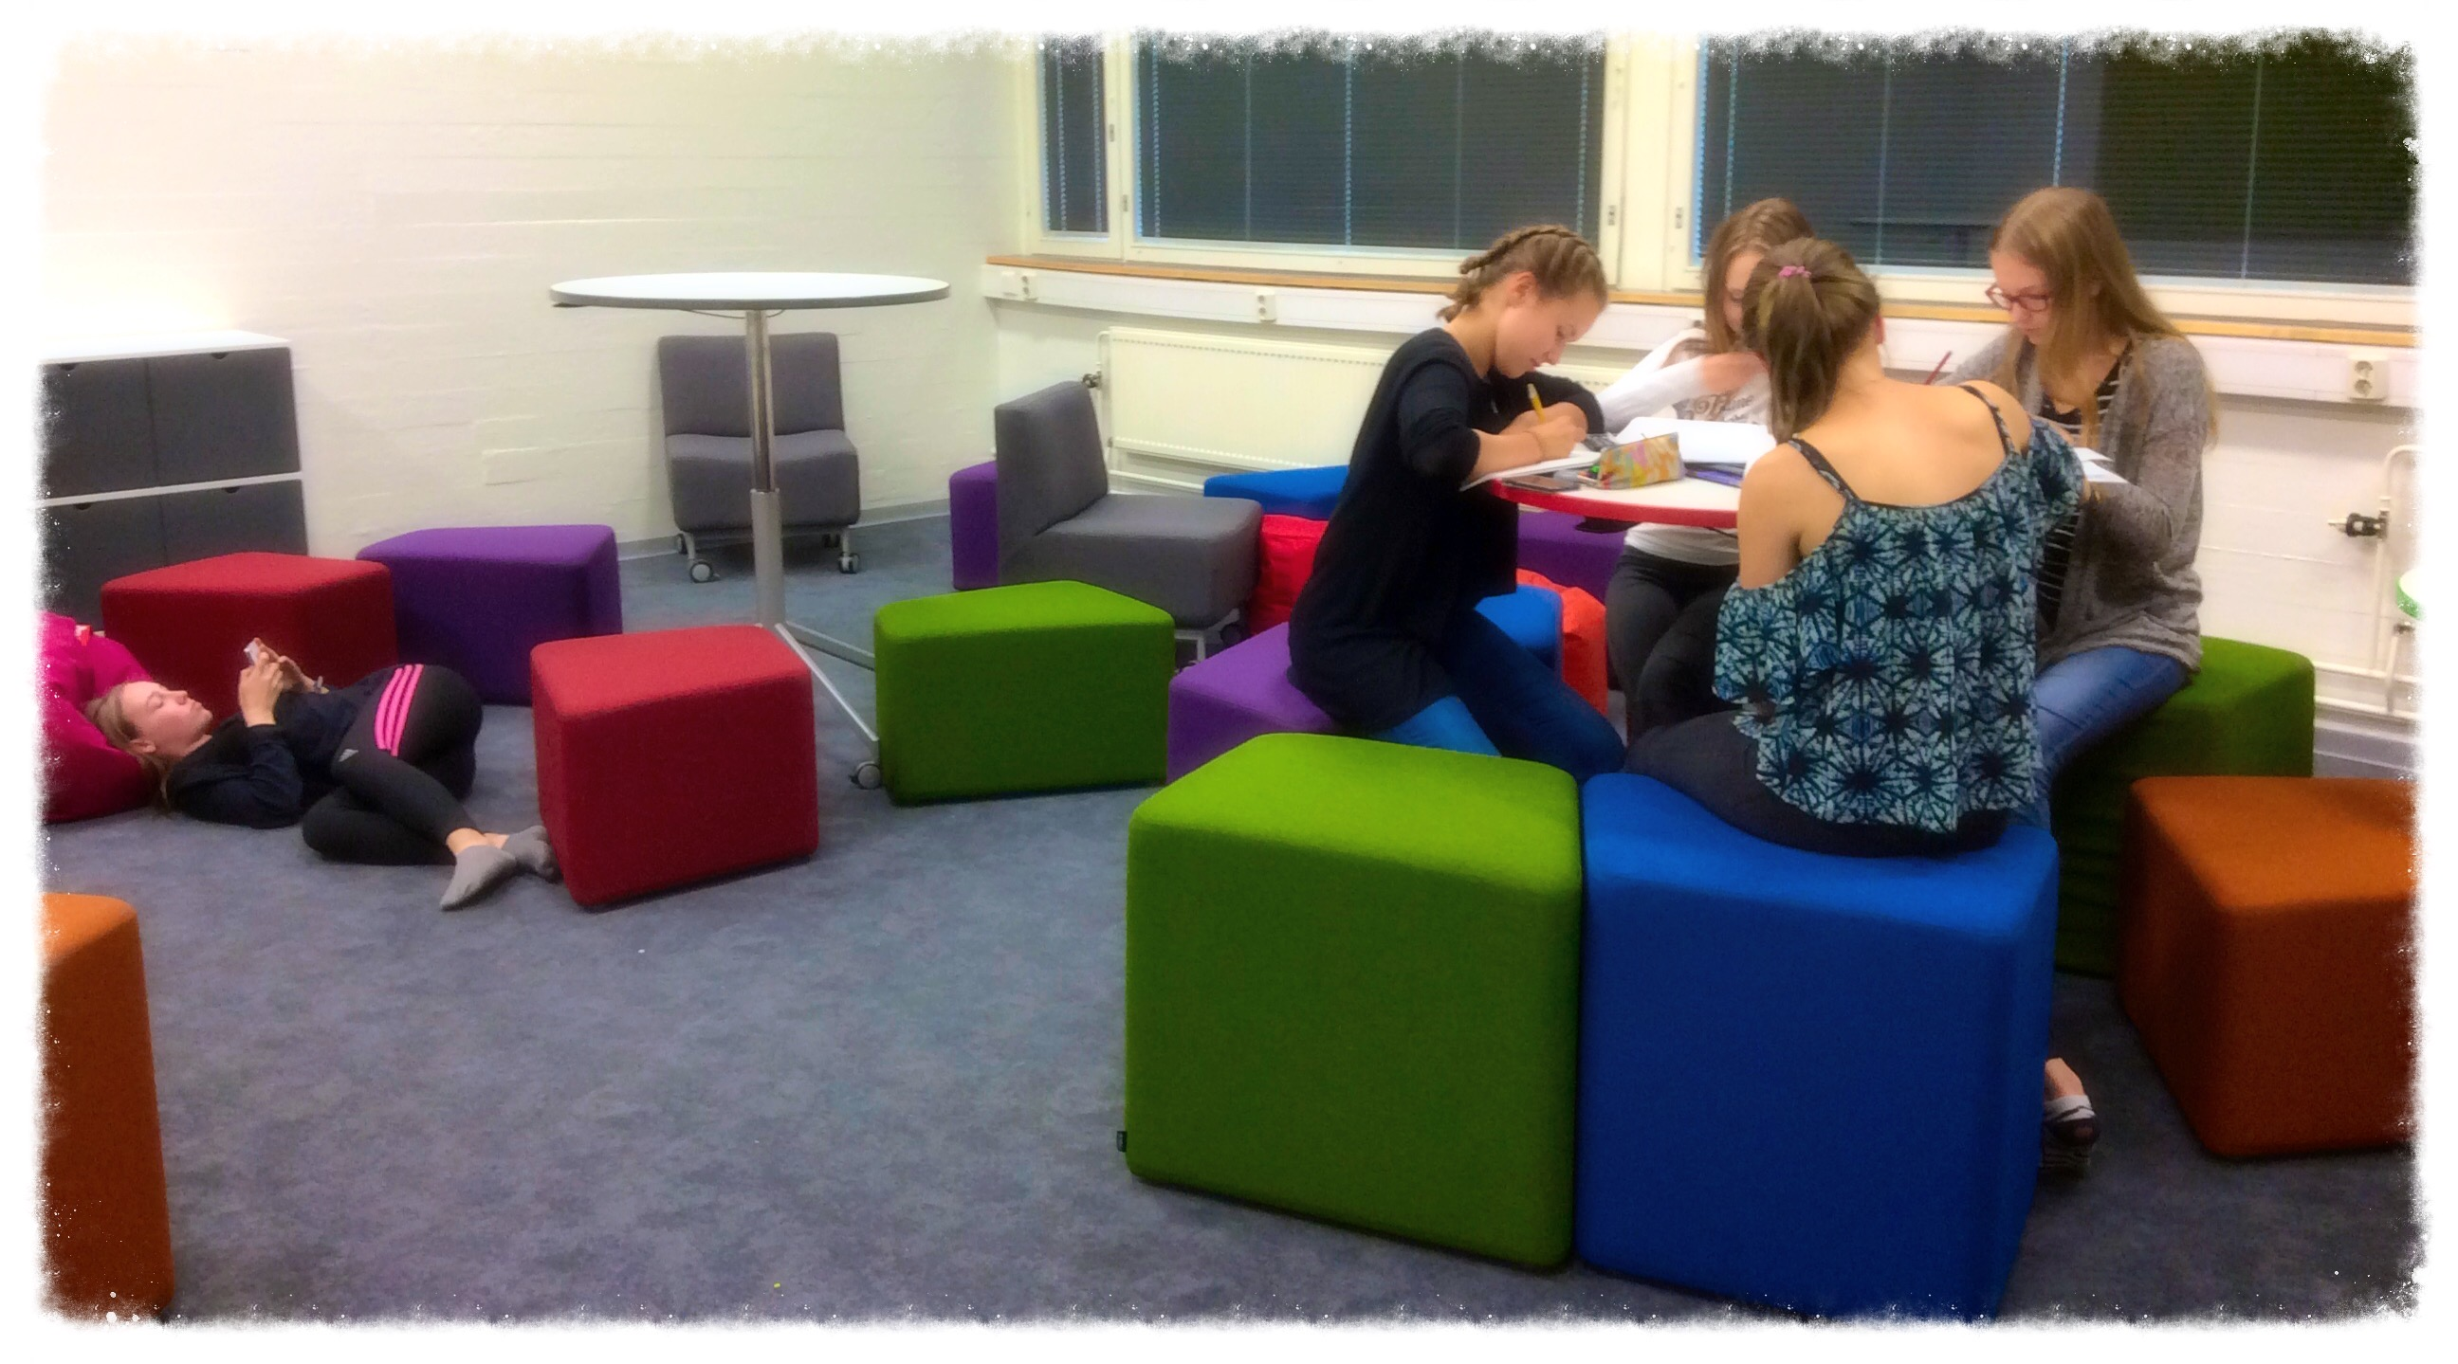
Ihmissuhdetaidot
Vuorovaikutustaitoja
Ystävyys- ja ryhmätyötaitoja
Ihmistuntemustaitoja
Sovittelutaitoja
Mieti, kuka on mielestäsi erityinen vuorovaikutuksen mestari, ihmissuhdetaituri? Mitkä asiat tekevät hänestä mestarin?
Notes:
Tuleeko tähän ryhmäkeskustelu?

Slide 50
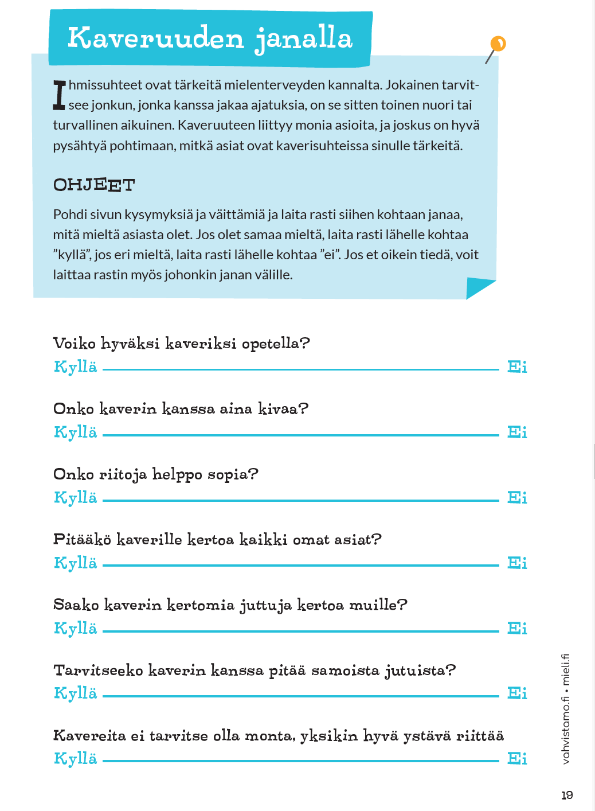
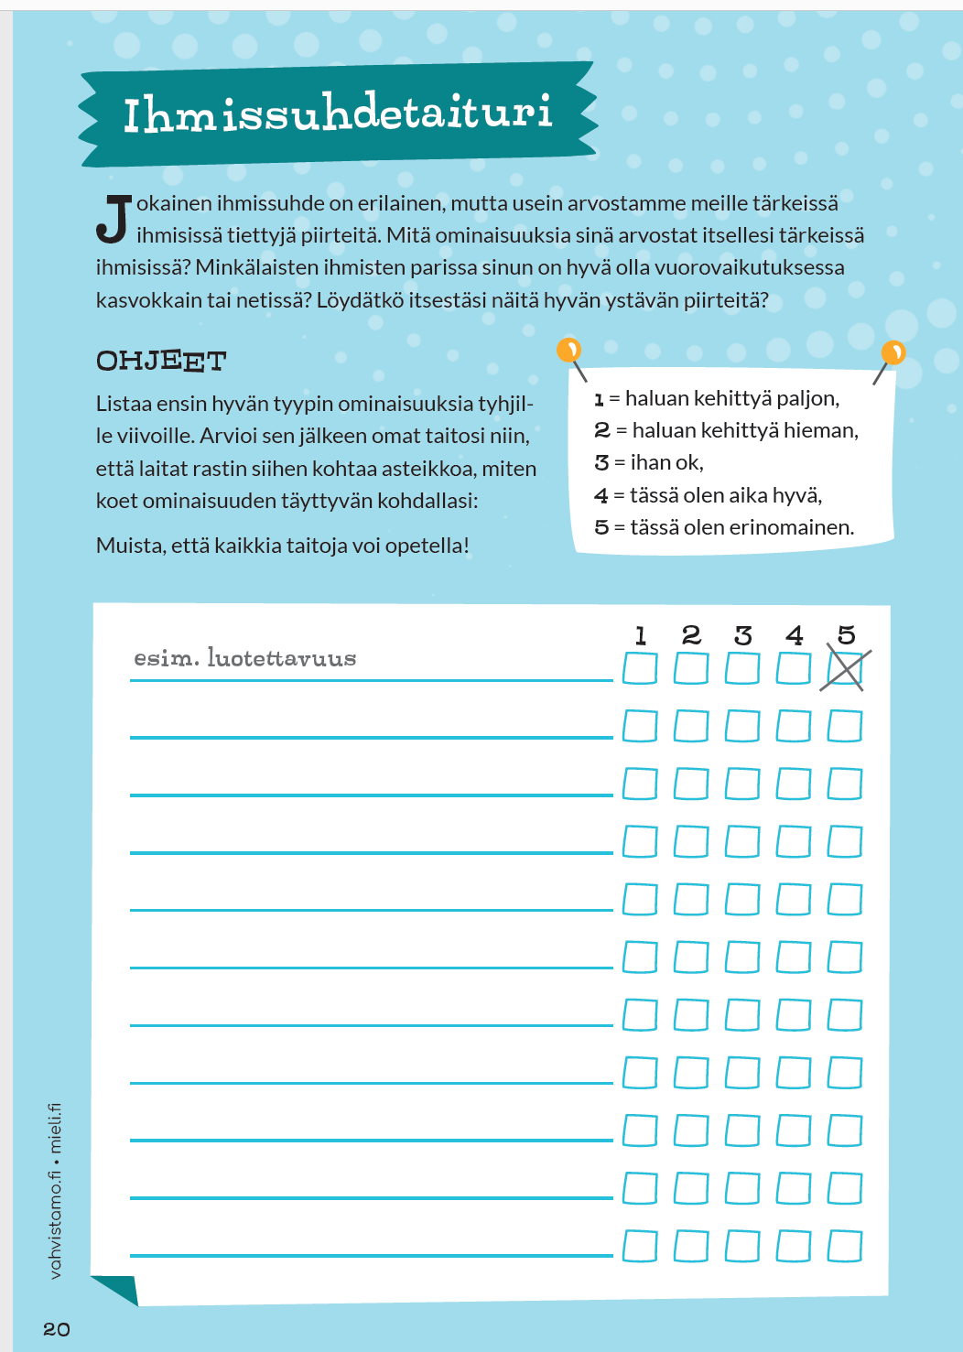
www.mieli.fi

Slide 51
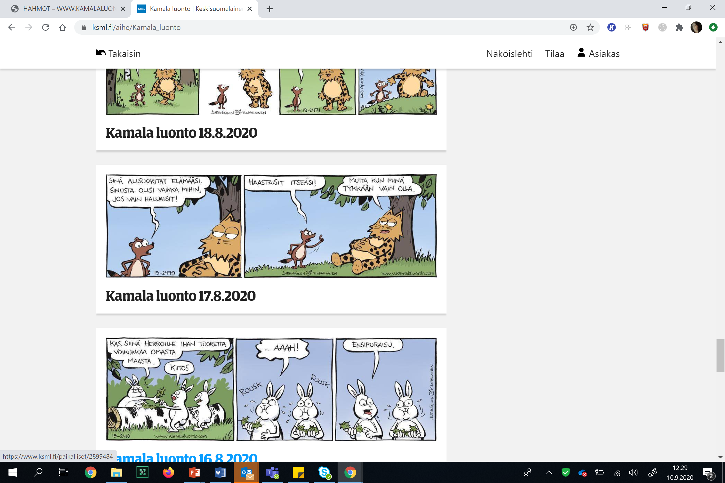
Itsensä johtaminen on vastuun ottamista itsestä
Kuka minä olen?
Missä minä olen?
Mihin olen menossa?
Notes:
Kuka minä olen= itsetuntemus, vahvuudet ja heikkoudet, arvot ja arvostukset 2. Missä minä olen = tilanne juuri nyt ja sitä edeltäneet valinnat ja 3. Mihin minä olen menossa? = unelmat ja toiveet, mitä ne vaativat, kasvun asenne vai joustamaton mieli?

Slide 52

Unelmointia ja tulevaisuuden suunnittelua voi oppia!
Mitä sinun unelmakartassasi on?
Vuoden päästä haluaisin…
Kun olen aikuinen aion…
Haluaisin tietää, miten tulevaisuudessa…
Viiden vuoden päästä…
Tulevaisuudessa minua pelottaa…
Notes:
Unelmakartat

Slide 53
Lähteet
Ahtola, A. (2016). (toim.) Psyykkinen hyvinvointi ja oppiminen. Juva: PS-Kustannus
Avola, P & Pentikäinen, V. 2019. Kukoistava kasvatus. Positiivisen pedagogiikan ja laaja-alaisen hyvinvointiopetuksen käsikirja. Beepositive-kustannus.
Huotilainen, L. 2019. Opettajan omat tunnetaidot ovat opettamisen perusta. https://www.tunnejataida.fi/aivotutkija-kasvatustieteen-professori-opettajan-omat-tunnetaidot-ovat-opettamisen-perusta
Juusola, M. & Nykänen, A. 2018. Kuinka minusta tuli rohkea. Otava. Helsinki.
Leskisenoja, E. 2020. Positiivisen pedagogiikan menetelmät oppilaiden ilon, hyvinvoinnin ja oppimisen lisääjinä. Erkkaa verkossa koulutustallenne, katsottu 2.9.2020
Leskisenoja, E. 2017. Positiivisen pedagogiikan työkalupakki. PS-kustannus.
Leskisenoja, E. & Sandberg, E. 2019. Positiivinen pedagogiikka ja nuorten hyvinvointi. PS-kustannus.
Mäki-Havulinna, J. 2018. Opettajan merkitys tukea tarvitsevan oppilaan koulupäivässä. http://urn.fi/URN:ISBN:978-95
Ruutu, Piia. 2019. Psykiatrisessa erikoissairaanhoidossa hoidettujen lasten ja nuorten koulunkäynnin tukeminen perusopetuksessa ja sairaalaopetuksen koetut vaikutukset koulunkäyntiin. Väitöskirja. http://urn.fi/URN:ISBN:978-951-51-5547-4
Seligman, M. 2011. Flourish. A new unerstand of happiness and well-being – and how to achieve them. Lontoo: Nicholas Brealey.
Talala, M. 2019. Psyykkisesti oireileva oppilas. PS-kustannus
Uusitalo- Malmivaara, L. (toim.) 2015. Positiivisen psykologian voima. PS-kustannus
Uusitalo- Malmivaara, L. & Vuorinen K. 2017. Huomaa hyvä! Vahvuusvariksen bongausopas. PS-kustannus.
Uusitalo- Malmivaara, L. & Vuorinen K. 2016. Huomaa hyvä! Näin ohjaat lasta ja nuorta löytämään luonteenvahvuutensa. PS- kustannus.
Wenström, S. 2020. Positiivinen johtaminen. Johda paremmin opetus- ja kasvatusalalla. PS-kustannus. Keuruu

Slide 54
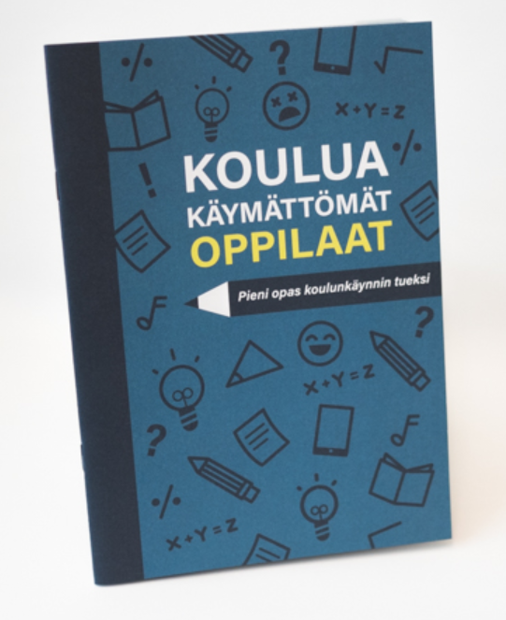
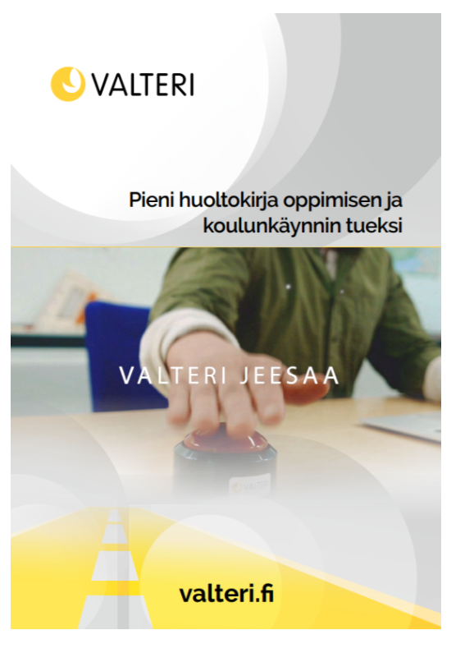
Lataa ilmaiseksi!
(www.valteri.fi)
Pieni opas koulunkäynnin tueksi
Pieni huoltokirja

Slide 55
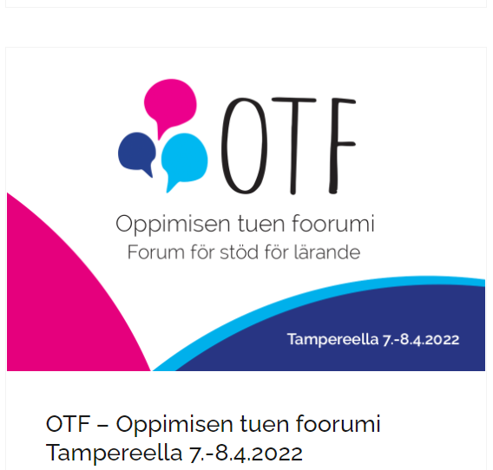

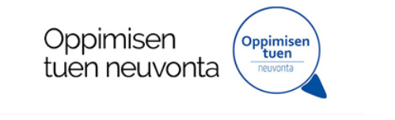
029 5332900
Nettikahvila
OTN
OTF

Slide 56




Valteri verkossa
Valterin nettisivut: www.valteri.fi
Valterin julkaisut löydät Valteri-Puodista: http://www.valteri.fi/puoti/
Tule Valterin tykkääjäksi Facebookissa:
https://www.facebook.com/valteri.fi/
Valteri järjestää ilmaisia pedagogisia nettikahviloita kerran kuussa
tiistaisin klo 15.00 alkaen (Tallenne ja materiaali jälkikäteenkin katsottavissa)
https://www.valteri.fi/nettikahvila/
Tilaa Valterin uutiskirje
https://www.valteri.fi/tilaa-uutiskirje/

Slide 57

Kiitos!
Sari Granroth-Nalkki
Ohjaava opettaja
sari.granroth-nalkki@valteri.fi
p. 029 533 2890
Tiina Heikkinen
Ohjaava opettaja
tiina.heikkinen@valteri.fi
p. 029 533 2920
Tule kahville!
https://www.valteri.fi/nettikahvila/

